Slide 1
AI導入による業務効率化 報告書への補足説明 業務構造改革へのご提言 ~業務構造の可視化と次世代業務モデル~
【Discussion Paper】
2026.01.26 Presoft eMu 上田昌夫

Slide 2
自己紹介（職歴）
ずっと事業会社側・・・同じ立場で理解できる
歴史は繰り返す、環境変化へ対応するだけ・・・バラバラ、BA欠乏症
失敗を糧に・・・すべてを積み重ねて
「変わらないことは何か」を大事に
名古屋大学工学部原子核工学科卒業後〜
1986~1991 日立製作所（SE）
グループ統合ネットワーク構築
ネットワーク、AI、生産管理
1991~1998 三井物産（情報通信システム部課長）
業務構造改革（部門独立採算制の導入）
通信・基幹システム再構築
エンタープライズ・アーキテクチャ
オープン化（ダウンサイジング）、クライアントサーバ、ネットワーク
1998~2006 テレビ朝日（情報システム局副部長）
業務構造改革（デジタル放送対応）
システム環境再構築、本社移転
エンタープライズ・アーキテクチャ、システム開発方法論
2006~2007 某ベンチャー（執行役開発本部長）
小売業向けパッケージ開発
2007~ ｅＭｕ設立
ビジネスSNS開発
2007~2015 みらかHD/SRL（IT担当取締役）
業務構造改革（全社統合）
システム体制変革、システム環境再構築
エンタープライズ・アーキテクチャ、モデリング、アジャイル
2016~ ｅＭｕ「企業情報システムの新しい創り方」
あるべき姿構想、 DX戦略立案、及び実行支援
東証一部上場EPC企業（売上3500億規模）
家庭用品製造・販売企業（売上300億規模）
検査会社（売上30億規模）
家具メーカー（売上40億規模）
「ビジネスアーキテクト養成講座」その他
大手自動車部品メーカー、半導体検査装置メーカー
精密化学メーカー、金融サービスグループ、ディベロッパー、 物流グループ、飲食業グループ、など

Slide 3
本日の目的と内容
報告書でお伝えした提案の背景にある考え方を共有し、最初の一歩について一緒に考えたい
ヒアリングから見えた現状と構造的課題
なぜそうなっているか（構造） ・構造的な問題の理解
改革の方向性（業務のバックボーン「仕事ナビ」構想） ・「機能」ではなく「仕事の進め方」を変える
今後の進め方 最初の一歩：Phase0で何をするか

Slide 4
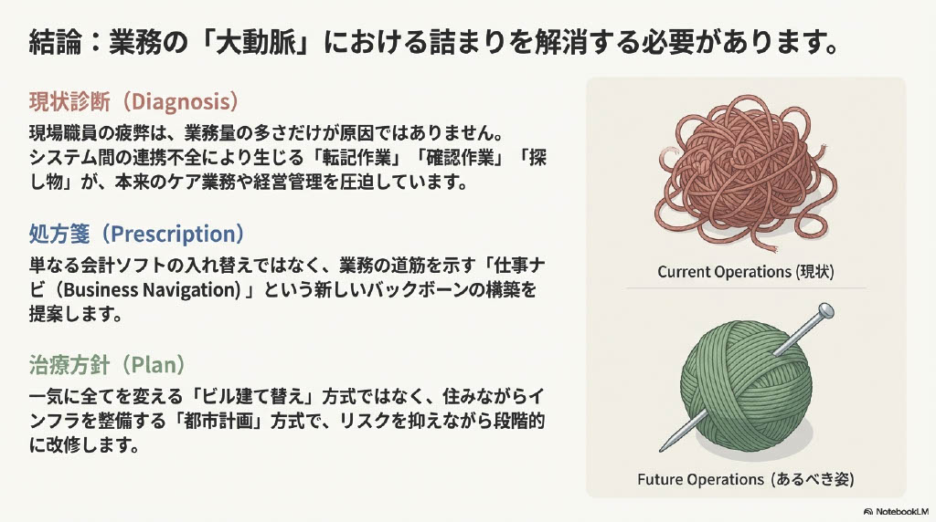

Slide 5
ヒアリングから見えた 現状と構造的課題
ヒアリングで明らかになった各部門の「困りごと」は、バラバラに発生しているように見えますが、構造的に整理すると3つの共通した要因に集約されます。
報告書では、それぞれの構造的要因と、それが具体的にどのような事象として現れているか（事実）を整理しました。

Slide 6
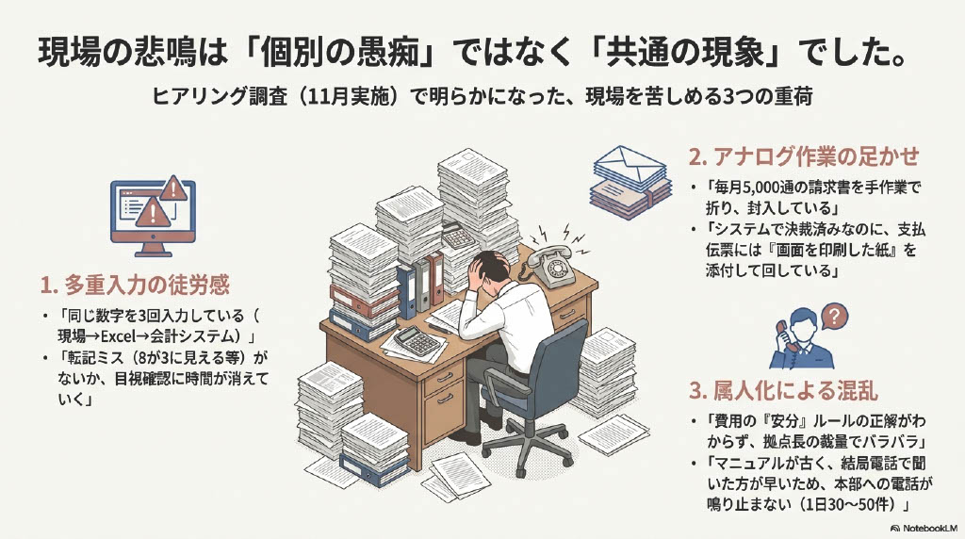

Slide 7
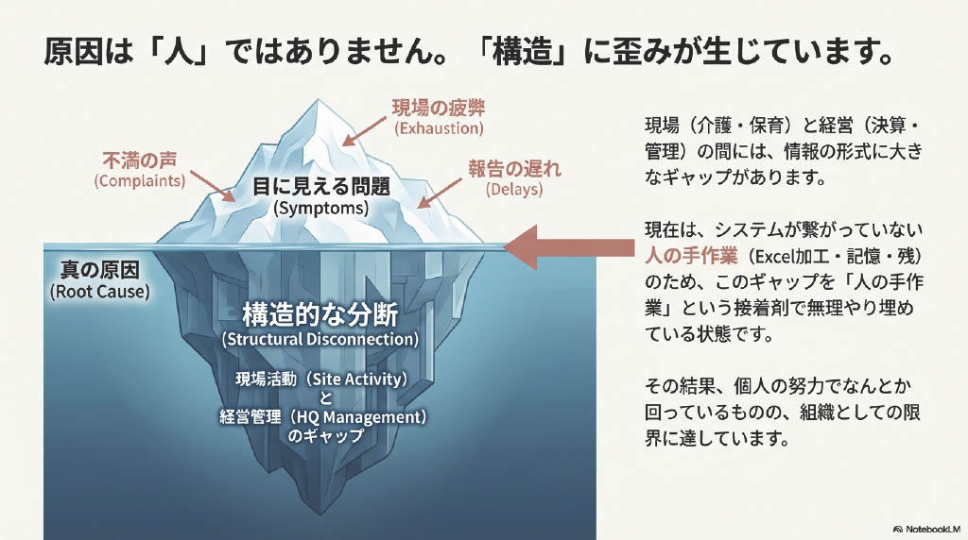

Slide 8
構造的要因①： データの「つなぎ目」の分断（一気通貫の欠如）
【構造の解説：経営判断のリアルタイム性を阻害する要因】
問題の本質：
最大の問題は「多重入力（事務コスト増）」だけではありません。 経営活動そのものが、月次決算の確定に完全に依存しているという点にあります。
本来あるべき姿：
「一度記録したデータは使い切る（One Fact, One Place）」の原則に基づけば、 制度会計（確報）とは別に、リアルタイムな業務活動把握が可能になるはずです。
現状の影響：
「つなぎ目の分断」は、現場の疲弊だけでなく、経営のスピードを鈍化させる構造的な足かせとなっています。 これが、かねてより指摘されていた「一気通貫」の実現が阻害されている根本原因です。

Slide 9
構造的要因①： 【現場で起きている事実】
経理・請求:
請求システム（ほのぼの）のデータを、経営資料や会計システム（MJS）へ転記する作業が常態化しており、「一つの数字を色々なところに入れなければいけない」状況です。転記ミス（8が3に見える等）の確認に時間を取られています。
給与:
勤怠システムと給与システムが連携しておらず、CSV加工や手入力が発生しています。
経営への影響:
データがバケツリレー形式で渡されるため、月次決算の確定が翌月25日頃まで遅れ、リアルタイムな経営判断の足かせとなっています。

Slide 10
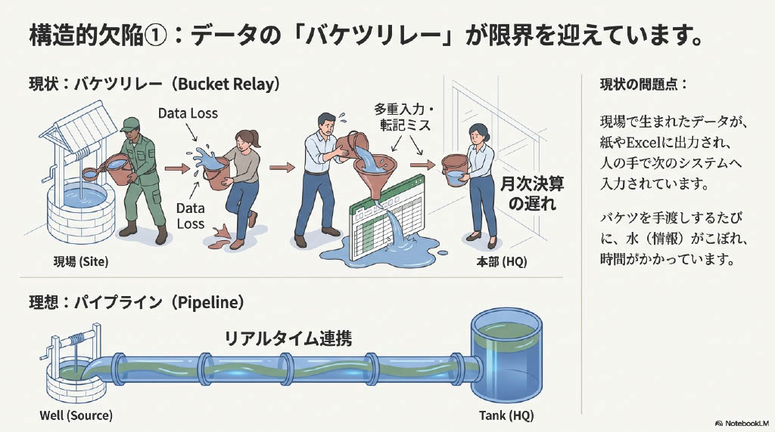

Slide 11
構造的要因②： 「知識」と「操作」の未分離（属人化の進行）
【構造の解説：個人の工夫が組織の資産になっていない】
現状：
業務アプリ（機能）はあっても、法人としての「知恵」や「知識」を蓄積・活用する仕組みが存在しない。 業務に必要な知識は、すべて担当者の「頭の中」に依存しています。
属人化の本質：
「属人化」は、担当者が工夫を凝らした結果であり、その努力自体は歓迎すべきものです。 真の問題は、個人の工夫を組織全体で共有・活用するマネジメントの仕組みが欠落していること。
深刻な弊害：
本来自動化できる処理も、毎回人が判断・操作しなければならない
改善が「個人のスキル」として埋没し、PDCAサイクルが回らない
※「あの人がいないと回らない」という状況を放置した結果の属人化は、個人の問題ではなく、マネジメントの問題です。

Slide 12
構造的要因②： 【現場で起きている事実】
経理（按分）:
アメーバ経営のための「費用按分」のルールが統一されておらず、鉛筆1本の購入でも所長の裁量や担当者の記憶に依存して手入力しています。
給与（手当）:
早遅手当や宿直手当など、複雑な条件の手当をシステムで計算しきれず、担当者が手計算して「強制入力（上書き）」しています。担当者が不在になると計算根拠がブラックボックス化するリスクがあります。
請求:
「この利用者は自宅に送らない」といった個別条件（約500件）を、システム外のExcelや記憶で管理しており、手作業での封入・発送作業（月5,000通）が限界に達しています。

Slide 13
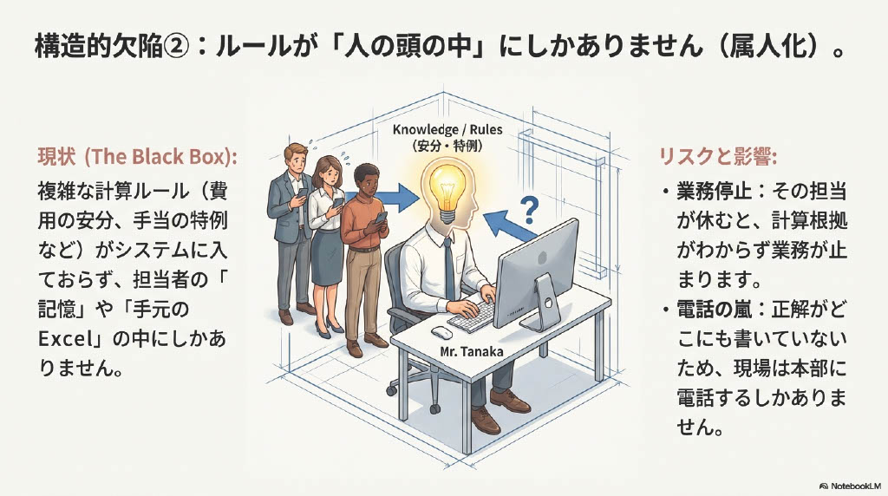

Slide 14
構造的要因③： 情報の分断と「依頼と実行」関係の不全
【構造の解説：マネジメント機能の麻痺と手戻りの発生】
本来の業務の姿：
「依頼者（Customer）」が明確な要件で依頼を出し、 「実行者（Performer）」がそれを遂行する。
現状：
本部と現場、部長と部下、経営層と管理部門の間で、 この**「明確な依頼と実行」の関係性が曖昧**になっています。
日々の業務が、担当者の裁量や「いつもの習慣」で進められている。
一見のメリットと、組織としての問題：
作業者にとっては動きやすい面もありますが、 組織全体として見ると「7つのマネジメント不全」が生じています。

Slide 15
構造的要因③： 情報の分断と「依頼と実行」関係の不全
作業量のブラックボックス化：誰がどれだけの仕事を抱えているか見えない
未来予測の欠如：「来週どうなるか」「月末の着地」が見えない
手戻りの常態化：要件が曖昧なまま始まり、後工程で確認・修正が頻発
優先順位の形骸化：「声の大きい人」「個人の関係性」で着手順が決まる
責任所在の不明確化：「頼んだつもり」「やったつもり」の齟齬が発生
評価基準の曖昧さ：何をもって完了（合格）か、合意がない
組織学習の停滞：失敗が「個人のミス」で処理され、仕組改善につながらない
※「風グラム」の理念はこの関係性を正常化するためのものでしたが、現状のアナログな管理手法では形骸化しています。

Slide 16
構造的要因③： 【現場で起きている事実】
作業量のブラックボックス化: 「部下が具体的にどんな手順で作業しているか、ブラックボックスになっていて見えない」「担当者しかわからない業務が多く、その人が休んだら回らない」という懸念が示されています。これはマネジメント層が適切な指示を出せず、個人のスキルに依存せざるを得ない状況を表しています。
責任所在の不明確化と手戻り: 「現場から回ってくる伝票に明確な指示（按分先など）がない。自分で判断して処理しているが、これで合っているのか不安なまま進めている」という声があります。依頼が曖昧なため、受託者（経理）が本来負うべきでない判断責任を負わされています。
役割分担の曖昧さ: 「誰の仕事かわからない業務」が本部に流れ込み、本部は断れずに対応しています。現場（依頼者）からの依頼が不明確なまま、本部（実行者）が尻拭いをする構図が固定化しています。 現場から「規定の確認」や「操作方法」の電話が1日30〜50件殺到しています。マニュアル（風グラム）は形骸化しており、「探すより聞く方が早い」状態です。
未来予測の欠如: 「現場の勤怠データが期限通りに来ない、来ても修正が必要な状態」が常態化しており、給与計算業務の開始時期や終了時期が予測できない（計画が立てられない）状況にあります。

Slide 17
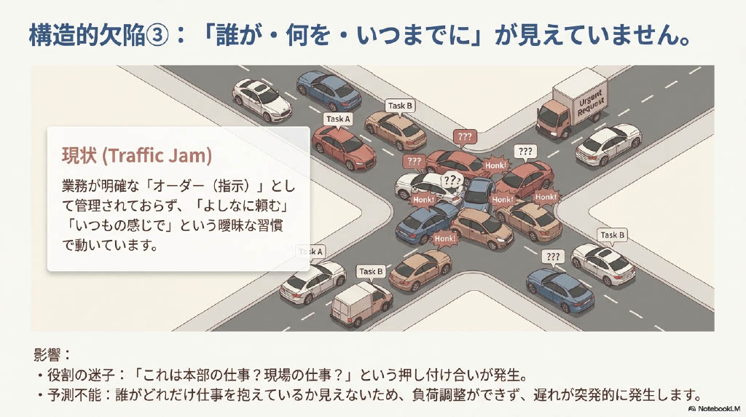

Slide 18
課題の解決（改革の方向性） 新しい業務運営の3つの原則
これらは、これらは、業種・業態・規模を問わず「仕事を組織として回す」ための基本原則として整理したものです。

Slide 19
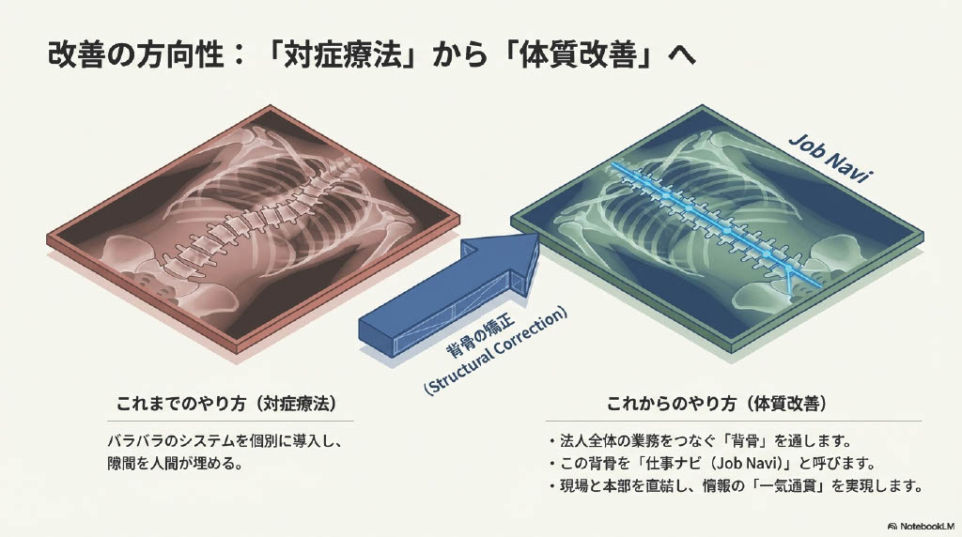

Slide 20
変革の原則①： 源流入力による一気通貫（リアルタイム一個流し）
【対応する課題：2.1 データの「つなぎ目」の分断】
自律的な業務完結
現場でのシフト変更や経費申請が、承認された瞬間に給与計算や会計の基礎データとして確定。 後工程での「再入力」や「加工」は一切行わない。
一個流し
データを「月末にまとめて」ではなく、発生した都度、一つずつ処理を流す。 業務の滞留を防ぎ、常に最新の状況（リアルタイムな経営数値）が可視化される。
効果：
「確認・修正・再入力」のリードタイムを劇的に短縮し、決算早期化を実現

Slide 21
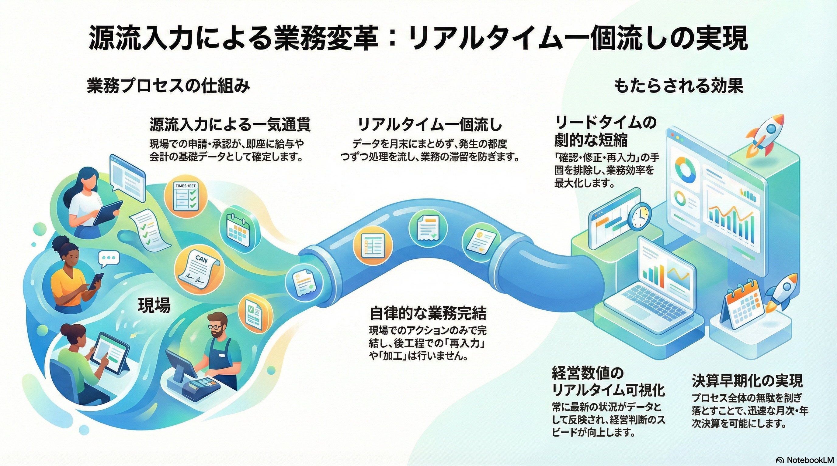

Slide 22
変革の原則②： 「知識」と「作業」の分離
【対応する課題：2.2 「知識」と「操作」の未分離】
現状の問題：
業務マニュアルや規定、過去の通達などの「知識」は散在している。 現場の職員は「何が正しいルールか」を即座に判断できない。 → 「操作」を行うたびに迷ったり、担当者の記憶に頼った判断（属人化）が発生。
基本的な考え方：
「知識（ルール・規定・ノウハウ）」と「操作（日々の作業）」を明確に分離する。 散在する規定・マニュアル・ノウハウを「組織の知識」として一元化し、システムに組み込む。
2つの効果：
判断基準の統一：「この経費はどこに申請？」「この手当のルールは？」をシステムが保持。 誰が入力しても同じ結果が得られる。
業務の標準化と属人化の解消：作業者はシステムに組み込まれた知識（正解）に基づいて作業するだけ。 個人の記憶や経験への依存がなくなる。

Slide 23
変革の原則②： 「知識」と「作業」の分離
役割分担の最適化：
熟練者（知識を作る人） | 若手・未熟練者（作業をする人）
ルール作りや例外パターンの定義 | システムがナビゲート
「高度な判断業務」に集中 | 経験が浅くても迷わず正確に業務遂行
ルーチンワークから解放 | OJTに頼らず自然に正しい手順を習得
好循環のイメージ：
熟練者 → 知識をシステムに組み込む → 若手が知識に沿って作業
↑ ↓
改善・更新 ←←←←←← 現場からのフィードバック
※熟練者のノウハウを組織全体で活用しつつ、若手の早期戦力化を実現

Slide 24
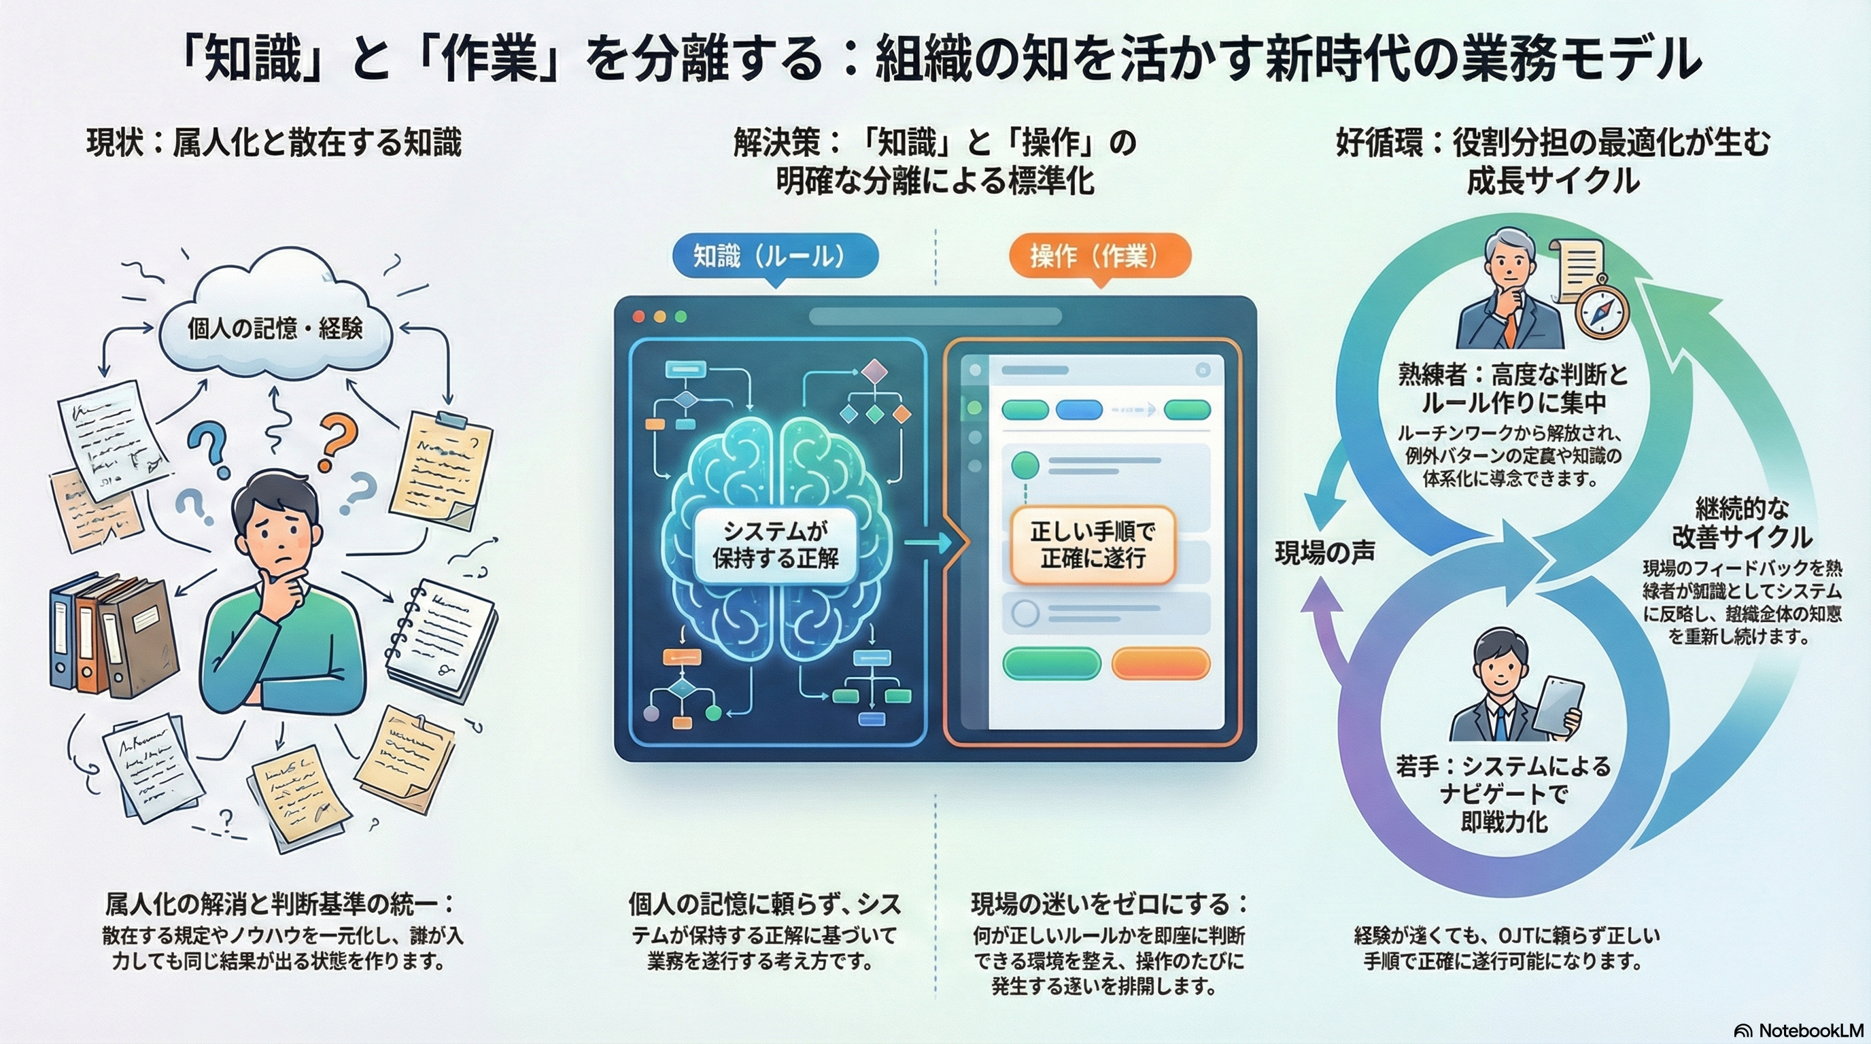

Slide 25
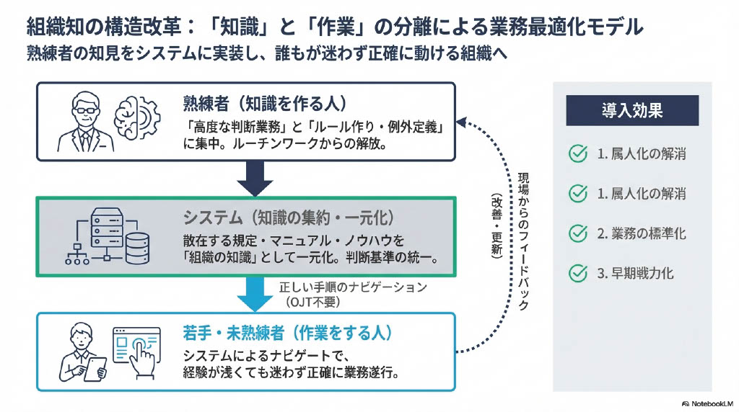

Slide 26
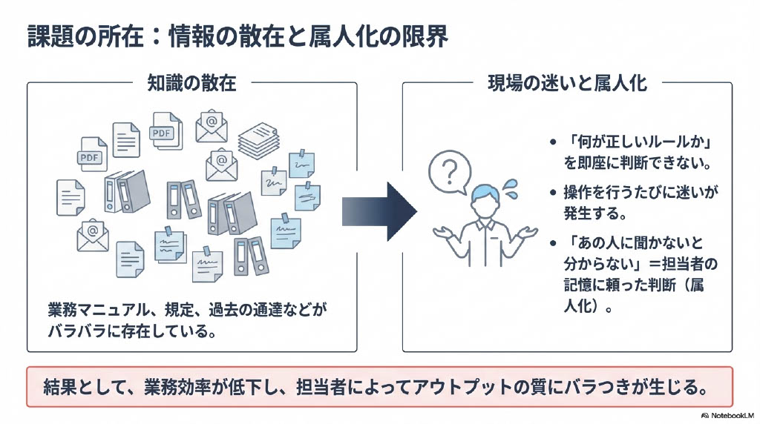

Slide 27
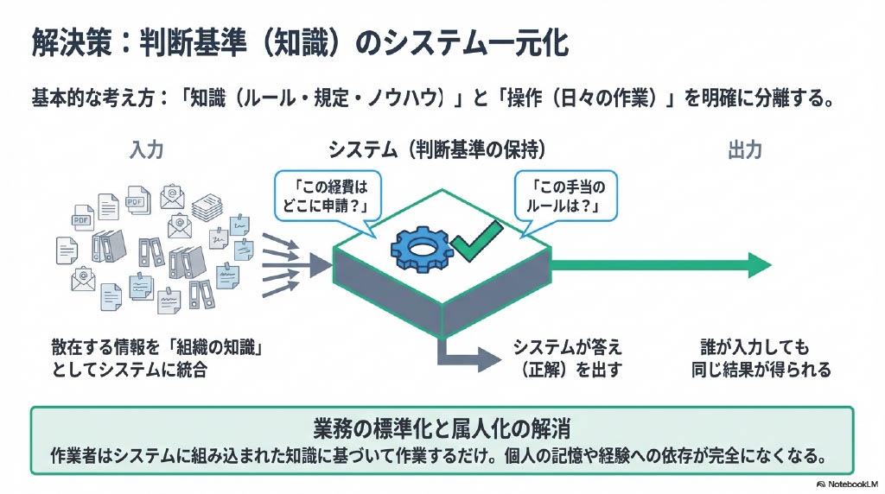

Slide 28
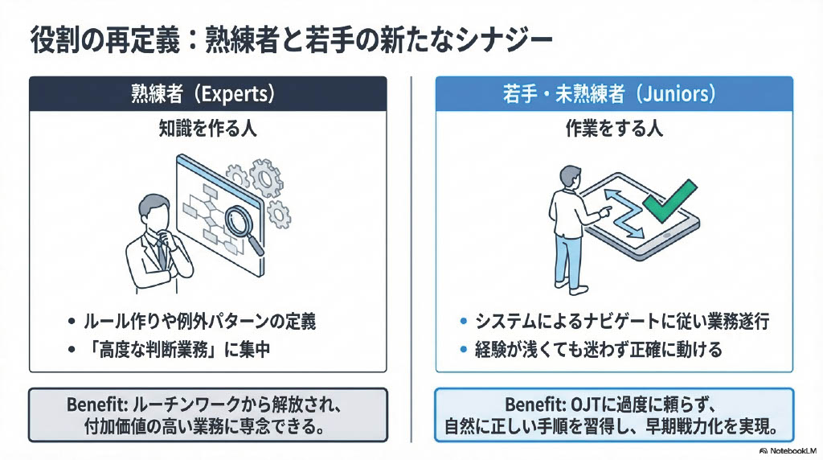

Slide 29
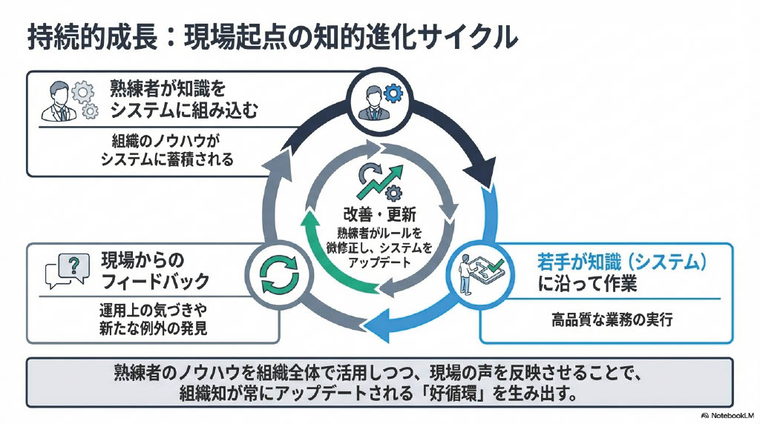

Slide 30
変革の原則③： 「計画と実績」による業務の可視化
【対応する課題：2.3 情報の分断と「依頼と実行」関係の不全】
基本的な考え方：
曖昧になっている「依頼と実行」の関係性を正常化し、マネジメントの機能を取り戻す。 そのために「計画（Plan）と実績（Result）」という管理概念を導入する。
2つのポイント：
「依頼」を「計画」として可視化する：業務が発生した時点で「作業計画（予定）」としてシステム上に登録。 「誰が、いつ、どの事業所の仕事をする予定か」が可視化される。 → 管理者は業務の偏りや遅れを事前に察知できる（未来予測）
「実績」に基づく自動処理：完了した「実績」には「誰が（職員軸）」「どこで（場所軸）」「何のために（事業軸）」が紐付く。 これまで頭を悩ませていた「費用按分」は、実績データをもとにシステムが自動計算。
※按分するために電卓を叩く」のではなく、「正しく計画し、実績を入れる」だけで アメーバ経営に必要な管理会計数値が自動的に導き出される

Slide 31
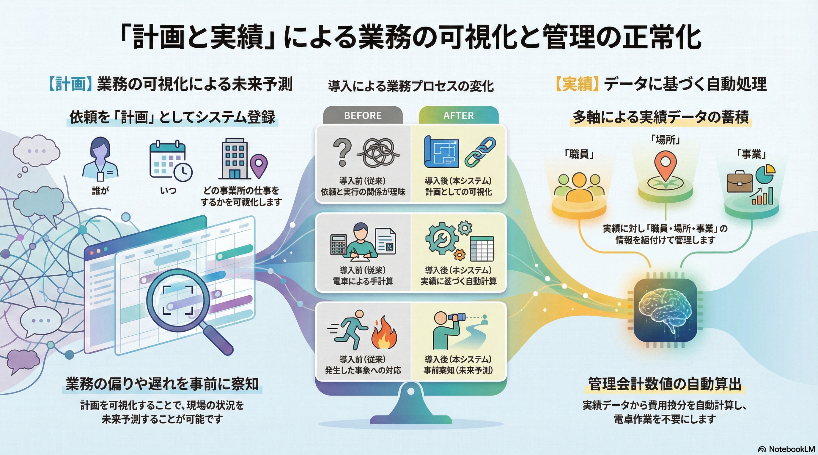

Slide 32
３原則を実現する仕組み 仕事ナビ
実際にはどう動く仕組みなのか

Slide 33
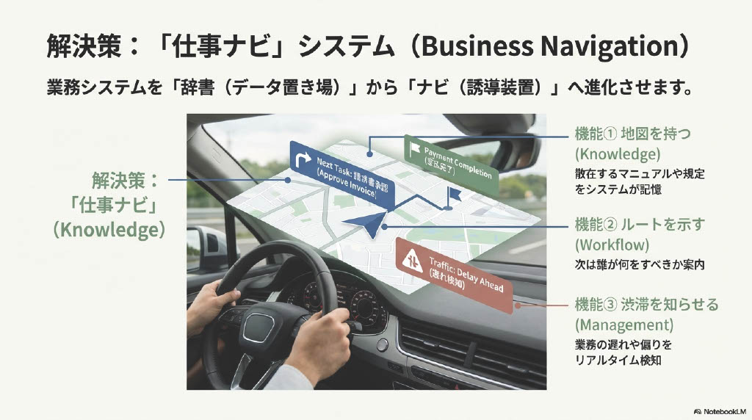

Slide 34
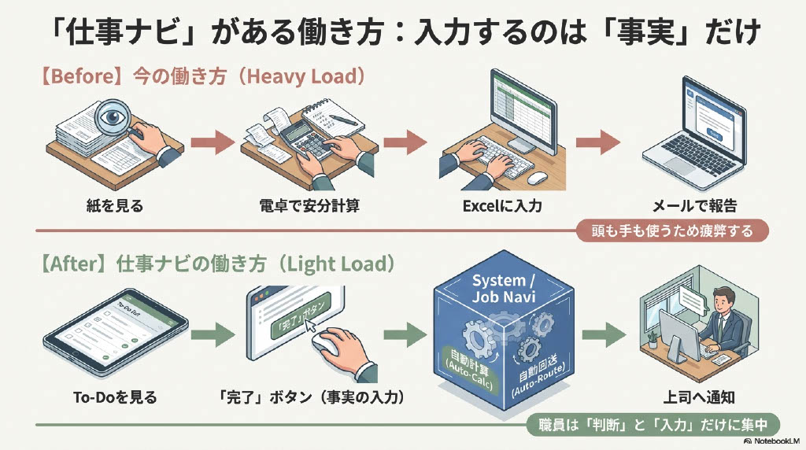

Slide 37
“基幹システム”としてできること
企業の活動の事実を記録します
＝リアルタイムに測定（KPI例）
仕事の流れ
リードタイム
WIP（未完了件数）
滞留時間（Queue Time）
期限超過件数
計画・実行
予実差異（工数）
遅延の検知リードタイム
リプラン回数
着手承認率／着手待ち滞留
品質・手戻り
差戻し率
再オープン率
修正工数
知識と作業の分離
問い合わせ率
自己解決率
標準逸脱率（例外処理率）
属人依存度
お金に直す
締め作業ピーク（残業偏在）
滞留コスト（WIPコスト）
手戻りコスト
環境指数への対応も可
温室効果ガス排出量
エネルギー消費量
水使用量
廃棄物排出量
など
“知識”として定義すれば、全て、同じ活動の粒度で、同じタイミングで、測定できる。
※個別に算出する必要がない

Slide 38
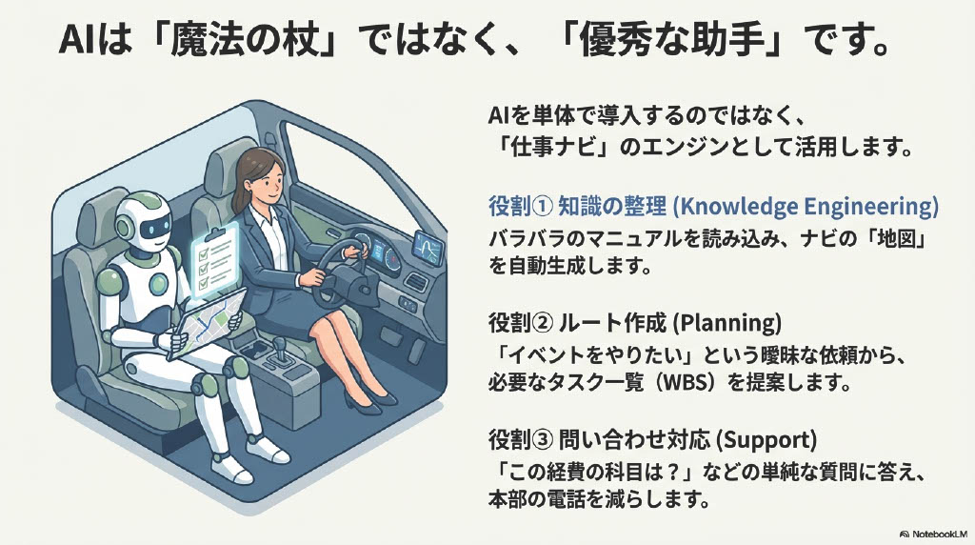

Slide 39
「何ができるか」へ答える

Slide 40
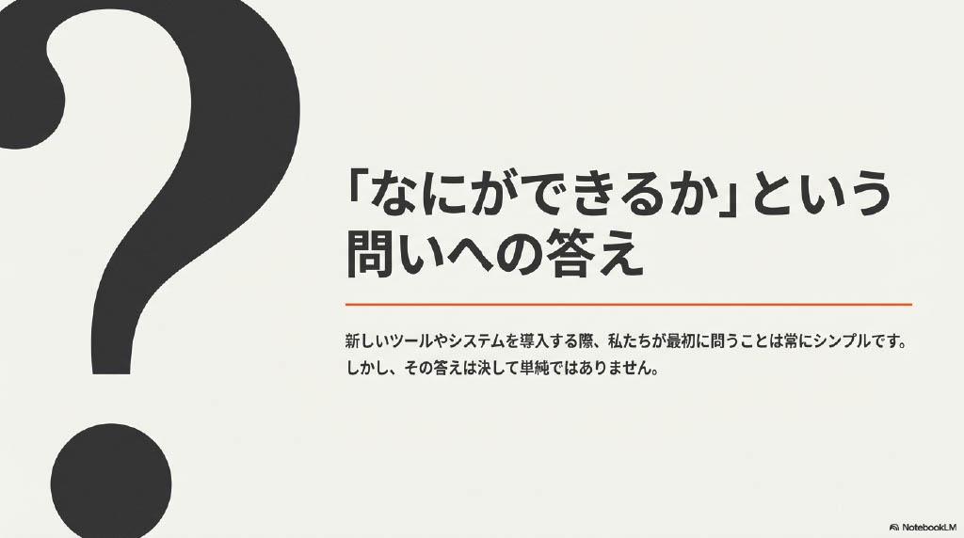

Slide 41
二階層の「できること」
個人の作業で使える「できること」
個人や部署の“仕事”で使う、あると便利、効率が良くなる“機能”
しかし、 個別の“機能“だけでは、全体がよくはならない（ほぼ関係ない） （部分最適が全体最適につながらない）
必要なのは、 みんなの仕事の進め方として「できること」
みんなが連携して業務を遂行する、より良い“仕事の進め方“

Slide 42
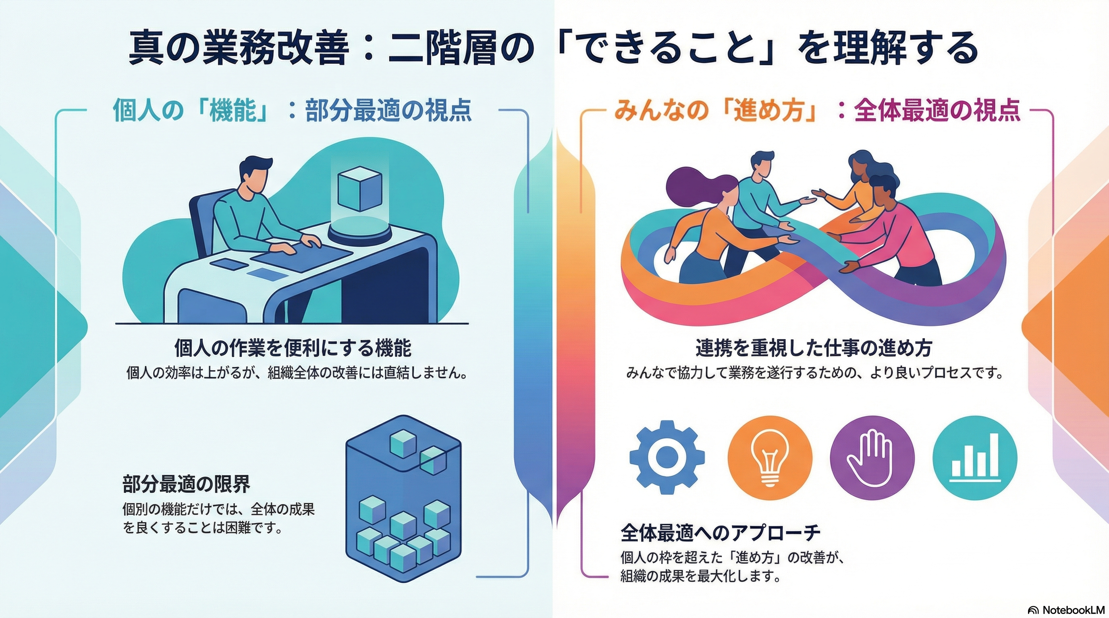

Slide 43
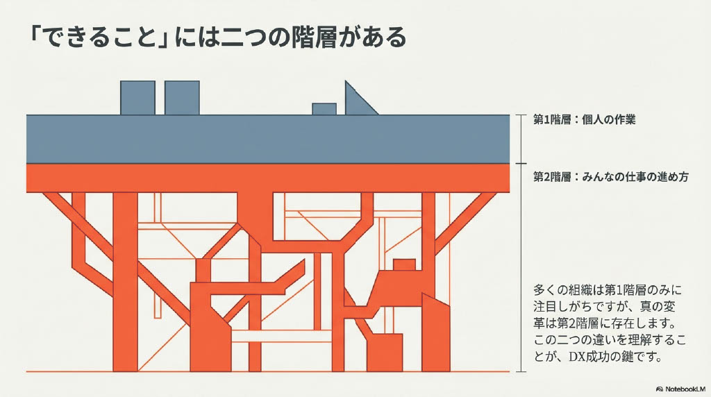

Slide 44
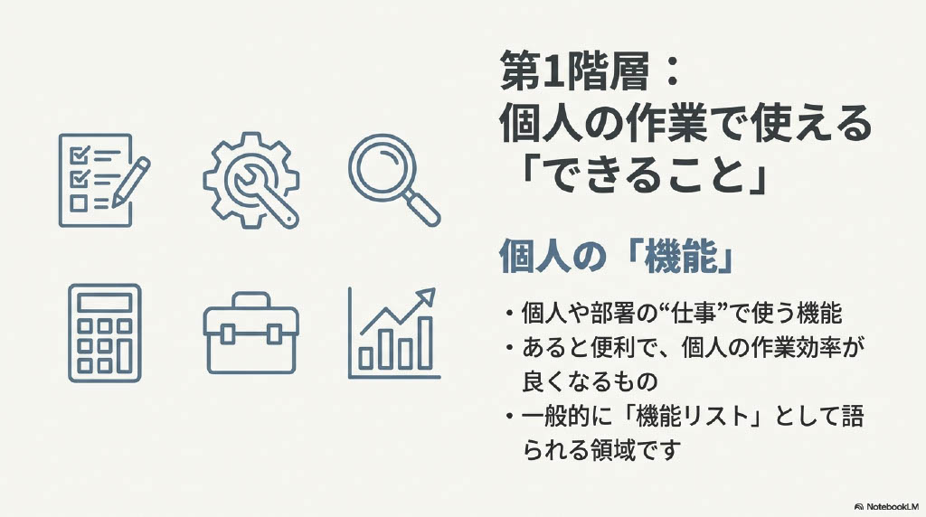

Slide 45
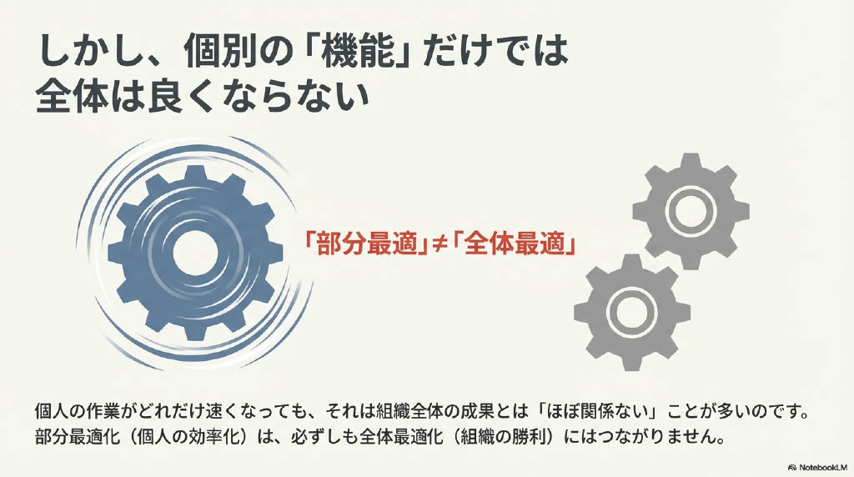

Slide 46
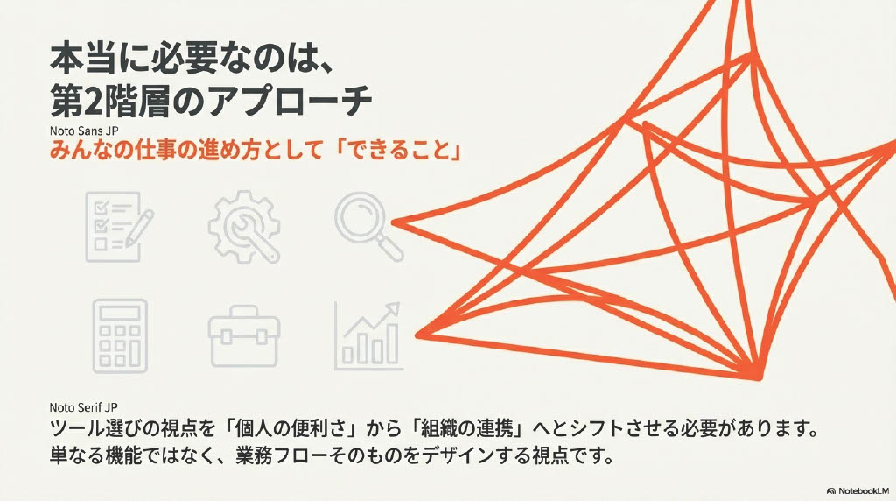

Slide 47
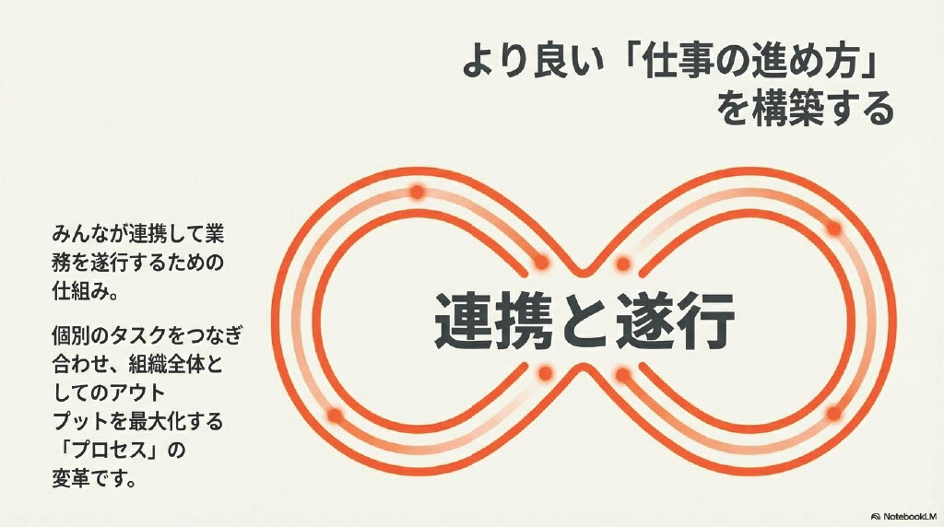

Slide 48
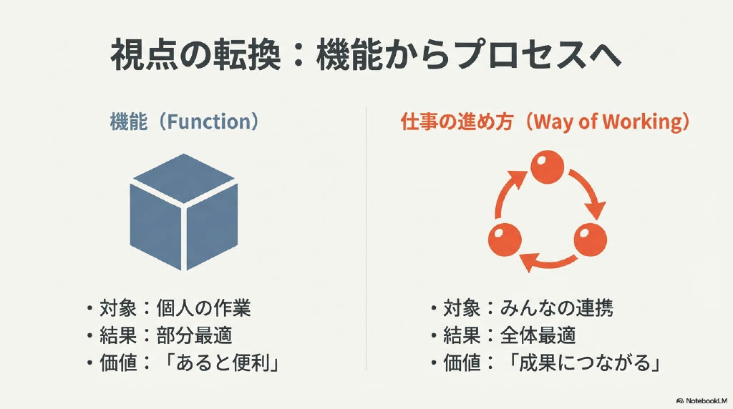

Slide 49
個人の作業で使える「できること」
もちろん、個々の能力効率生産性をあげるのも大事
製品は溢れている
問い合わせ対応 ➡︎AIチャットbot
申請等の紙作業 ➡ワークフローなど
しかし、 使っていると古くなる変えたくなる？他社と同じでいいのか？ 今の時代、たいてい（つくることが）できる（ようになる） （ノーコード、KINTONE、・・・生成AI）
➡︎ 何をつくるか！：アイデアが勝負、発明するもの

Slide 50
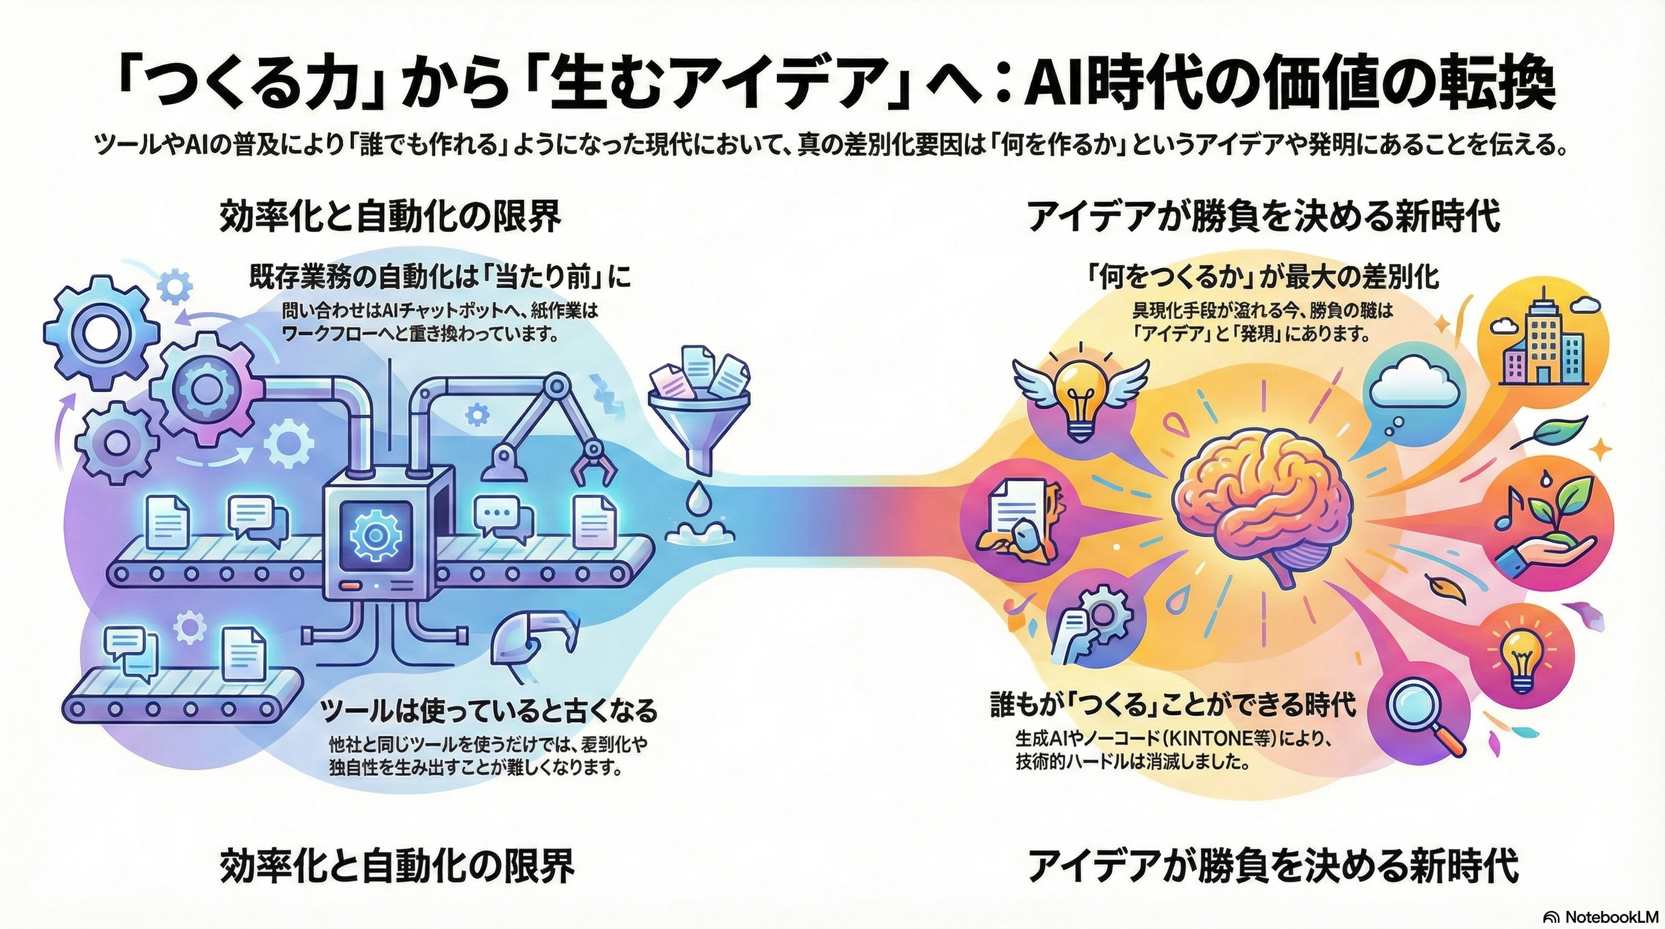

Slide 51
つながらないと全体は良くならない
“依頼”によって“業務”はつながる（Customer-Performer）
前の人の出力が自分の入力、自分の出力が次の人の入力
➡︎ 実際には、他の人のことはわからない ➡︎ 他の人のことを考えなくてもスムーズに仕事が進む仕組み
➡︎ 仕組みを信じて仕事が進む
つながると全体で工夫やPDCAが効く、助け合いもできる
➡︎ 継続的に、段々良くなる仕組み
※ つながらないと、実質役に立たない、ことも多い

Slide 52
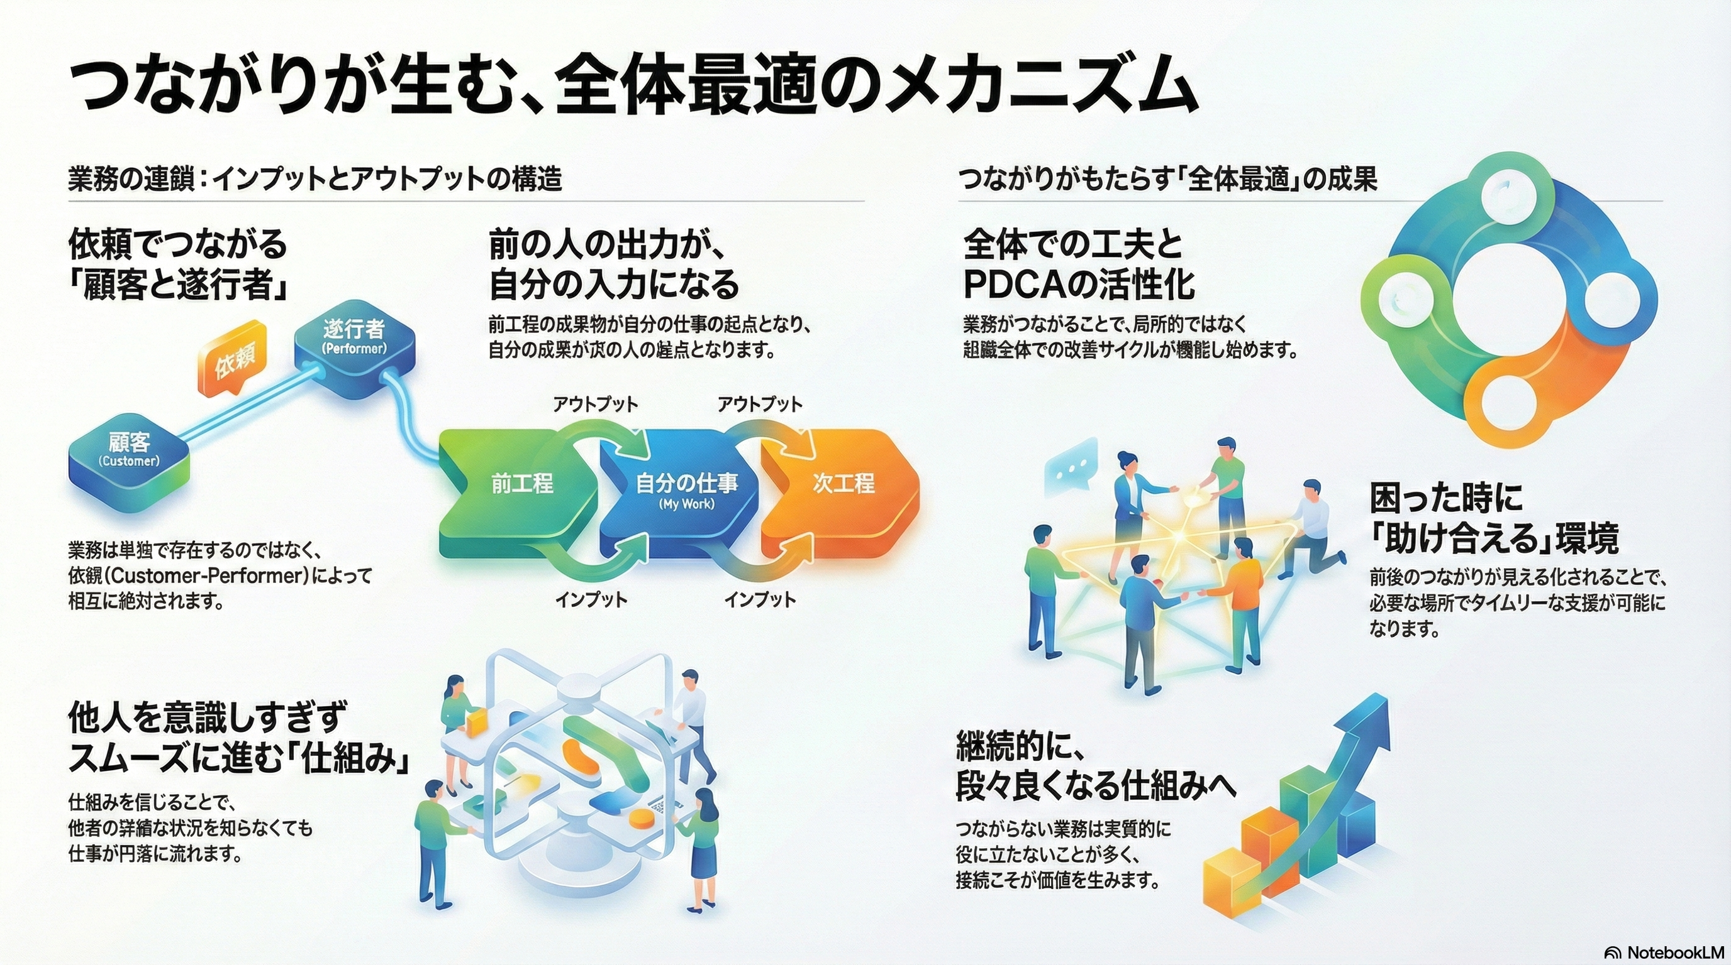

Slide 53
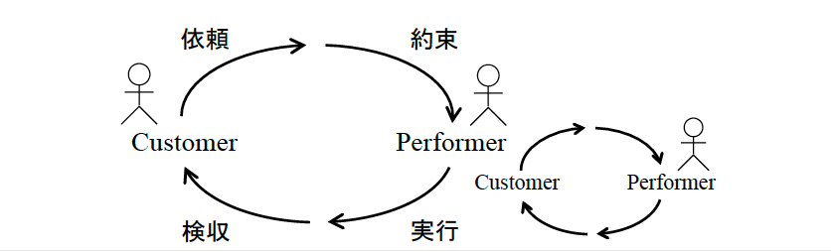
Customer-Performerの原則
業務委託関係の対話モデル
依頼者（Customer）と 受託者（Performer）の対話は4つのフェーズにモデル化できる
CustomerはPerformerに業務を「依頼」する
Performerは受託条件を確認して「約束」する
Performerは依頼内容に基づいて「実行」し、 その結果を「報告」する
Customerはその結果に満足すれば「検収」する

Slide 54
一つにつながったシステムの最適化
個別の最適化が全体のアウトプット向上にはつながらない
全ての要素で低減させ総計を見る経費削減的思考との違い
全体のアウトプットを決めるのは“ボトルネック“
全体をみて、ボトルネックを見つけ対処する、それを繰り返す
➡︎ 一度で終わりではなく、継続する仕組みを作る
Customer
Customer
20
15
10
18
13
Input
Output
10
出典：岸良裕司氏「全体最適のマネジメント理論TOC」より

Slide 55
“仕事“；仕事するプロセス
［はじめのもの］を［終わりのもの］に変換する（価値創出）
業務プロセスは“仕事”の連鎖
価値；出力と入力の差

Slide 56
みんなの仕事をつなげる より良い仕事の進め方 業務運営の３原則
構造的課題の解決

Slide 57
三つの原理・原則
①計画・実行：PDマネジメント
仕事は、最初に計画を作り、実績を記録しながら進める
現実は計画通りには進まないことを前提とし、リアルタイムに予実差異を評価し計画を都度見直す
②「知識」と「作業」の分離
個人が培った知恵と知識をフィードバックし、会社全体で活用する
③リアルタイム・一個流し
仕事は、一つ一つ滞りなく完遂させる

Slide 58
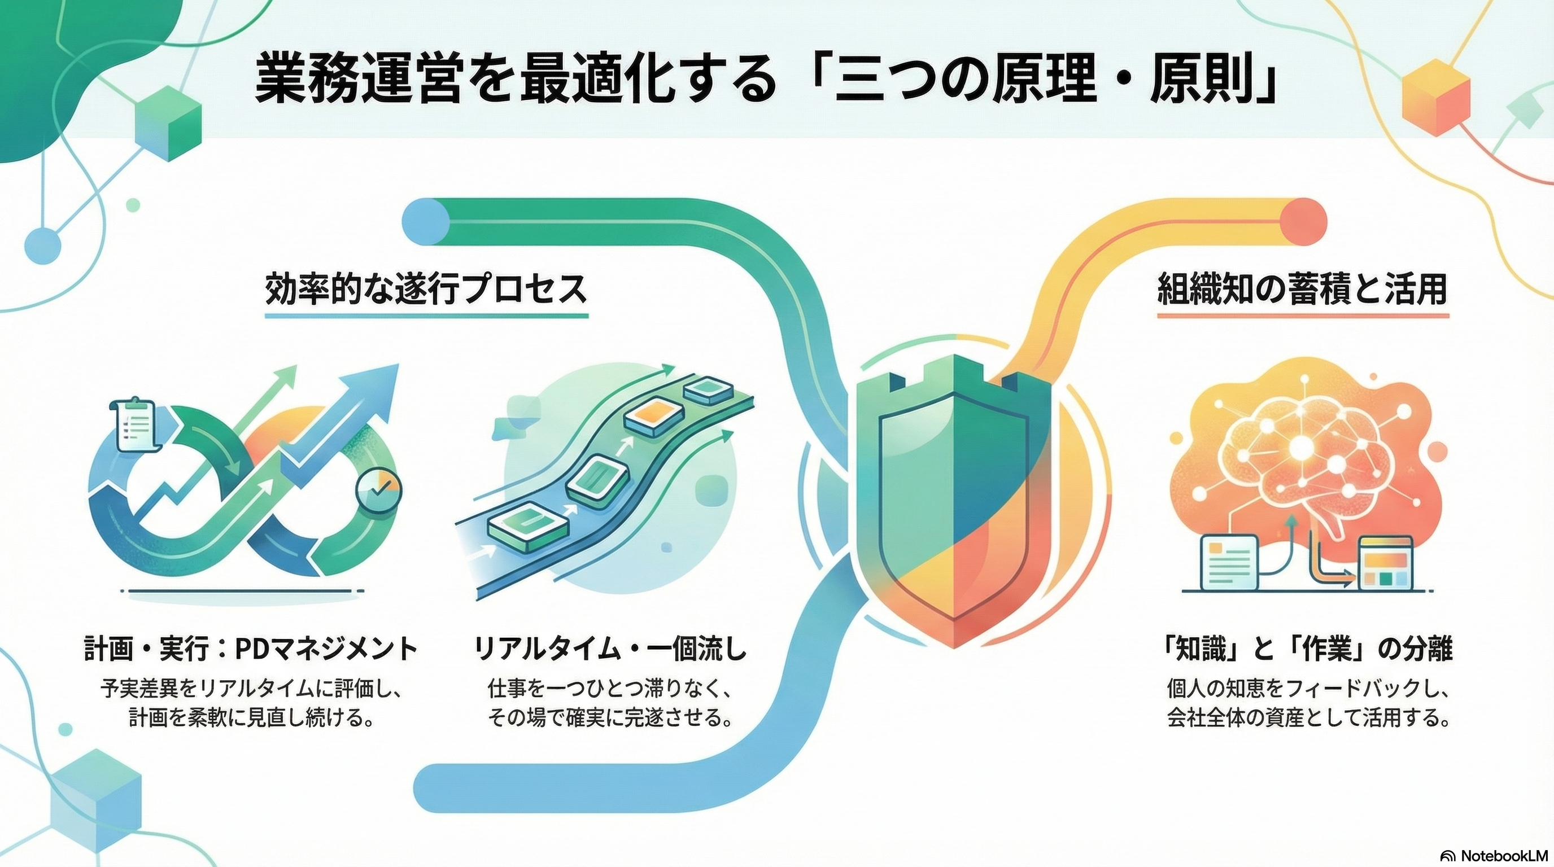

Slide 59
何ができるか：本質的な効果
三つの原理・原則に従って業務を見直せば、 以下の五つの本質的な効果が想定できます。
リードタイムの短縮
仕事の可視化
知識の組織化
判断の自動化（標準化）
フィードバック（PDCA）の仕組み化
➡︎これを仕組みとして実現するのが「仕事ナビ」です
具体的な効果（62個）：
・現場の負担軽減
・人材・組織力
・経営・意思決定
・リスク・ガバナンス
・組織文化・働きがい
・外部・顧客対応
※経営系は複合効果として現れる

Slide 60
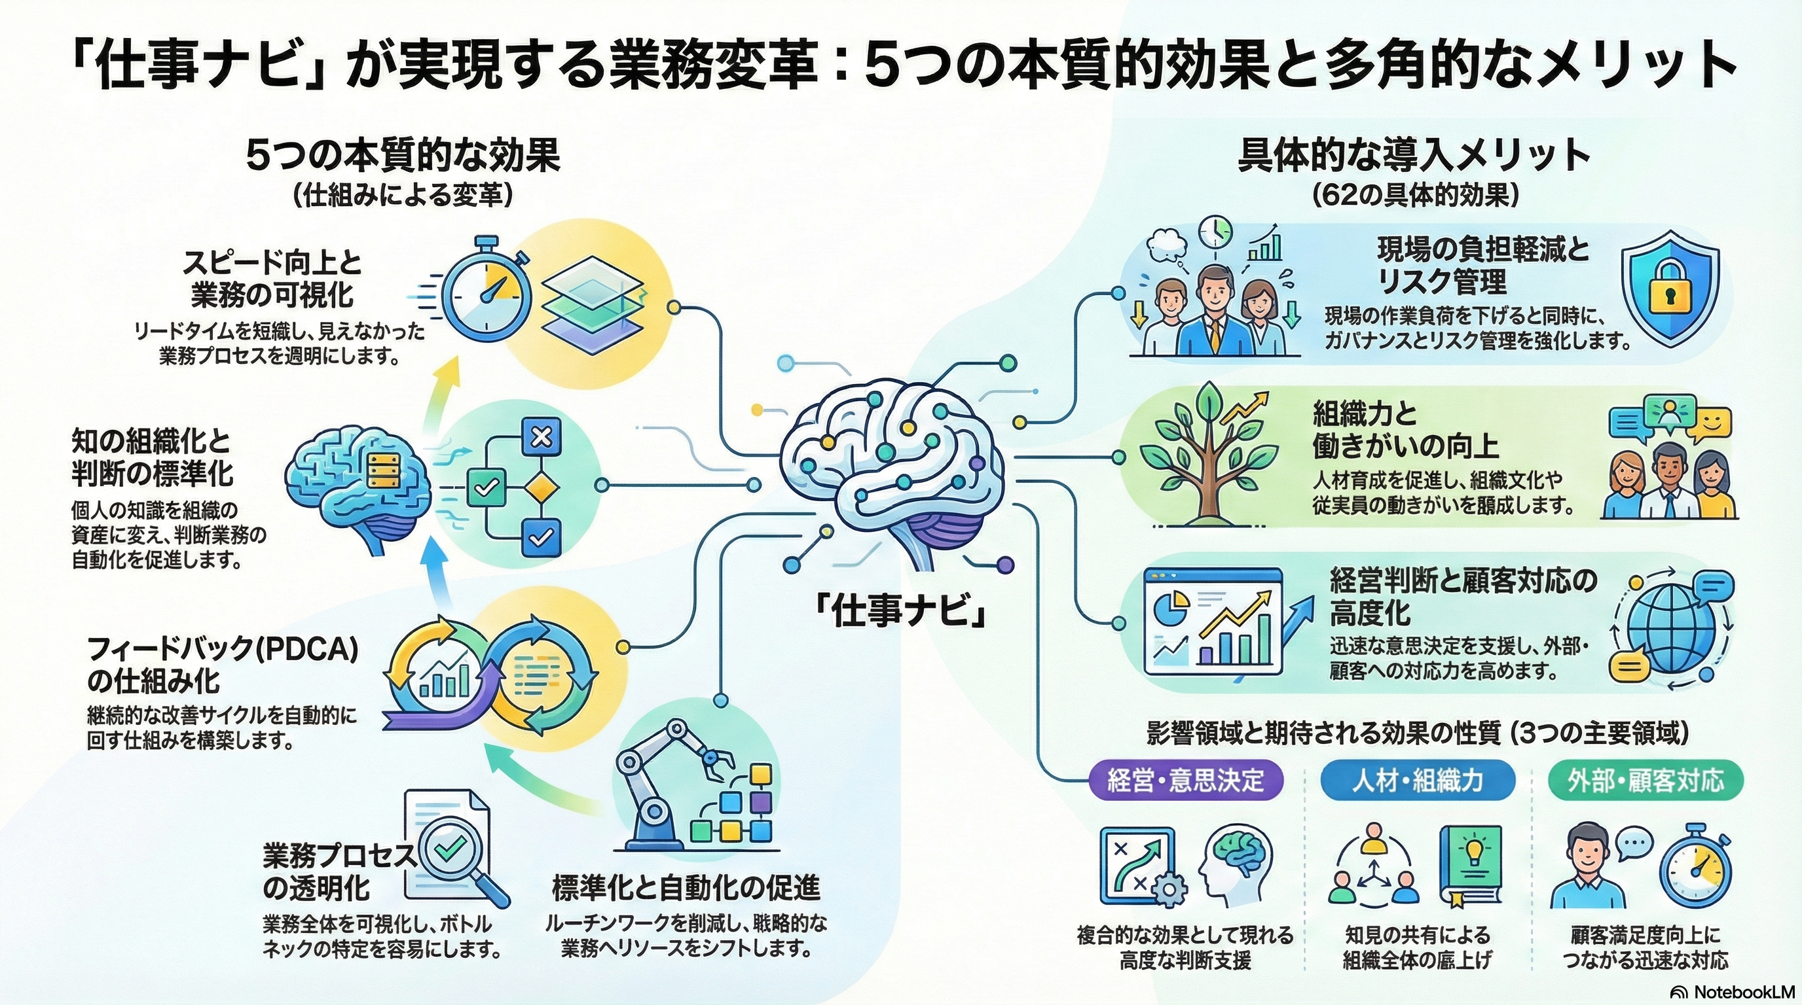

Slide 61
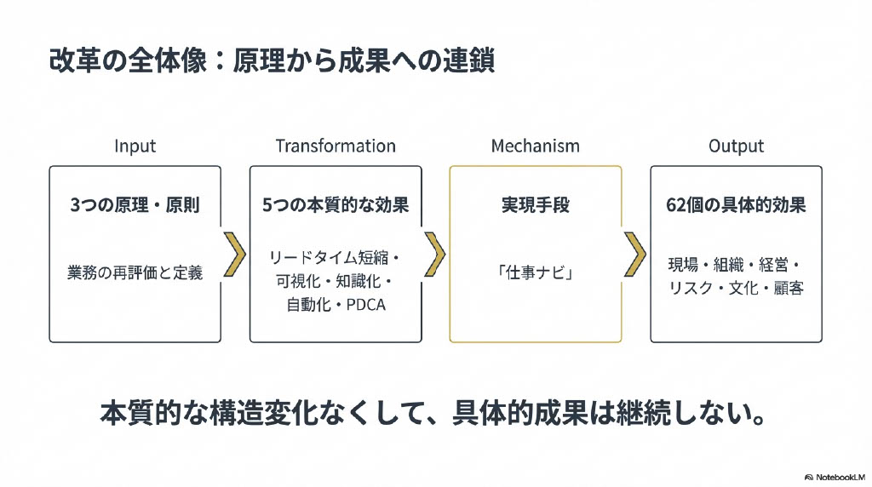

Slide 62
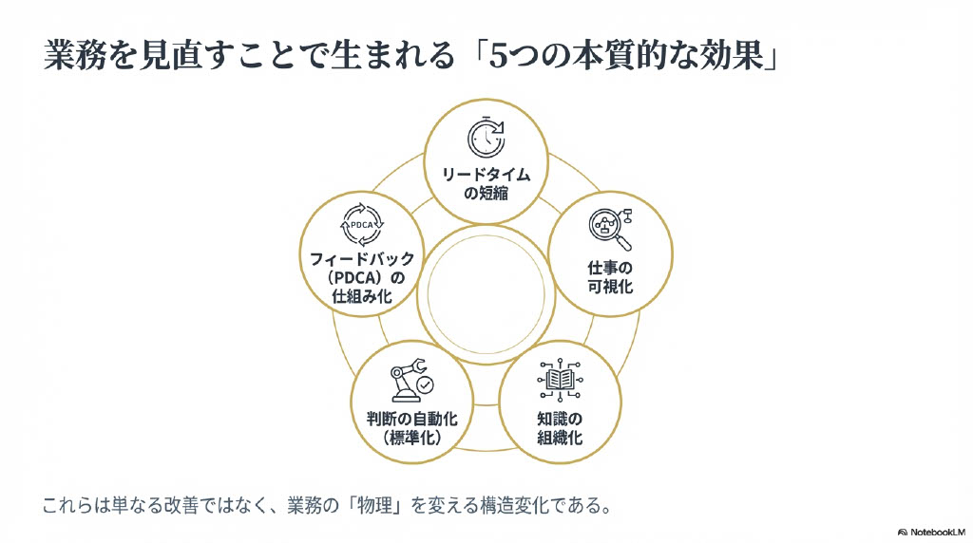

Slide 63
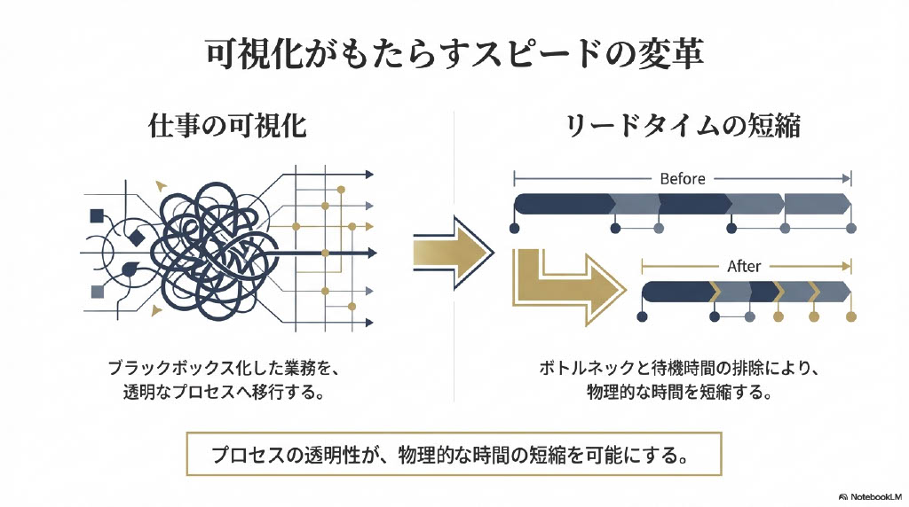

Slide 64
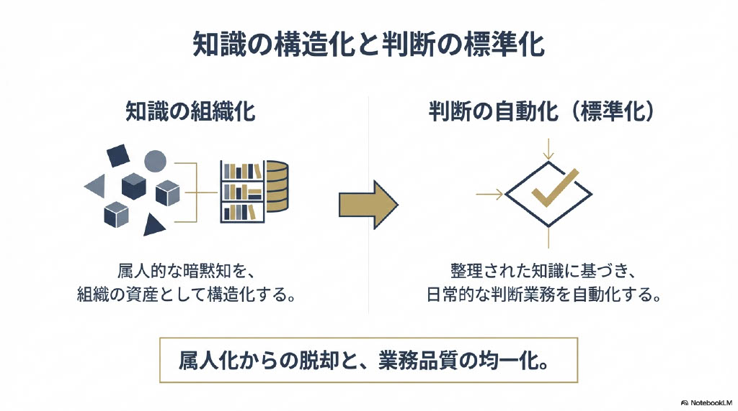

Slide 65
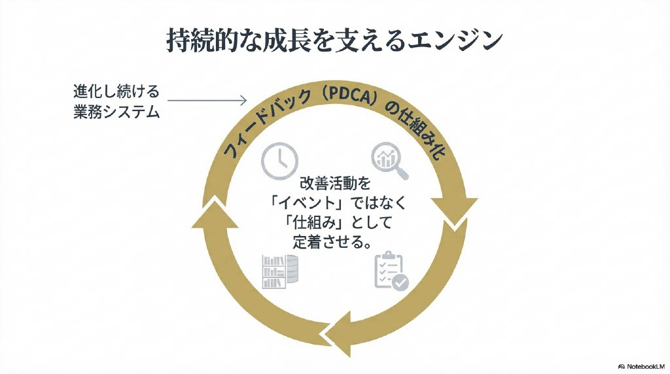

Slide 66
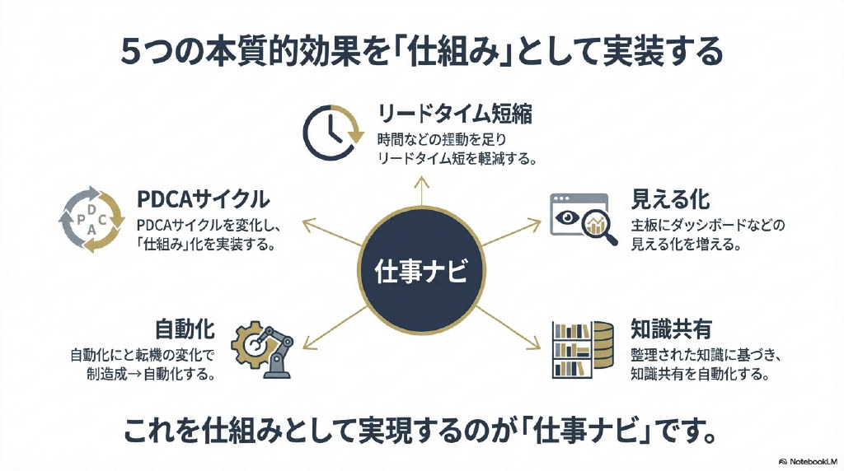

Slide 67
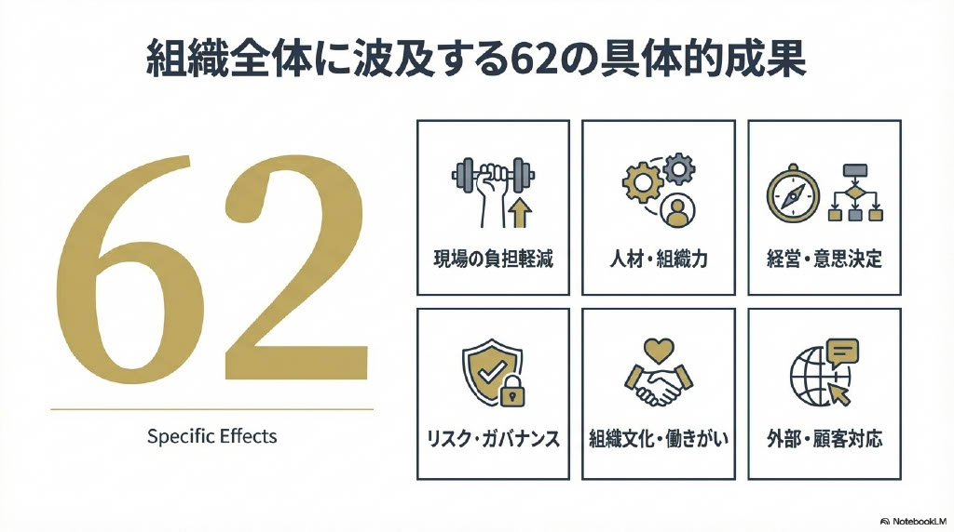

Slide 68
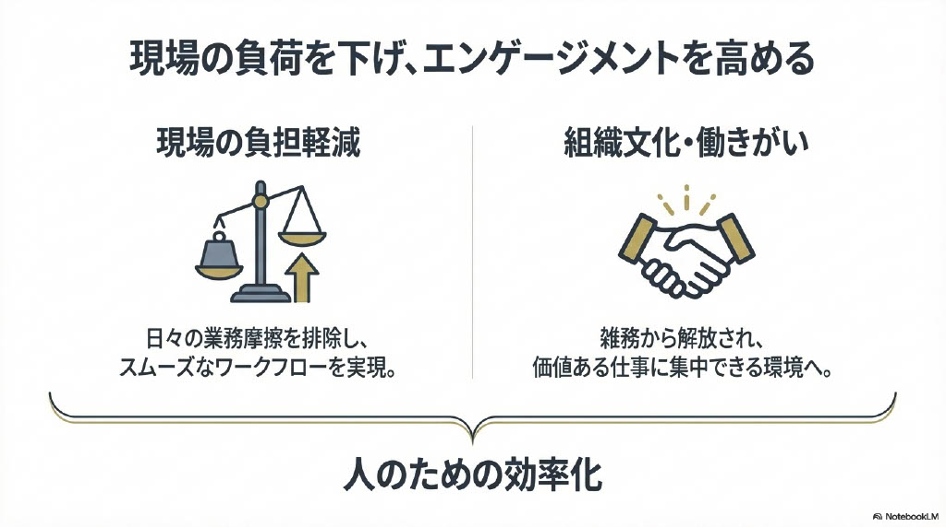

Slide 69
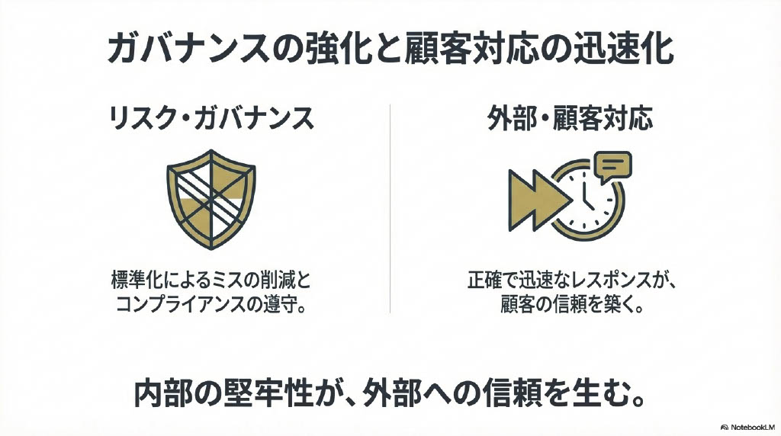

Slide 70
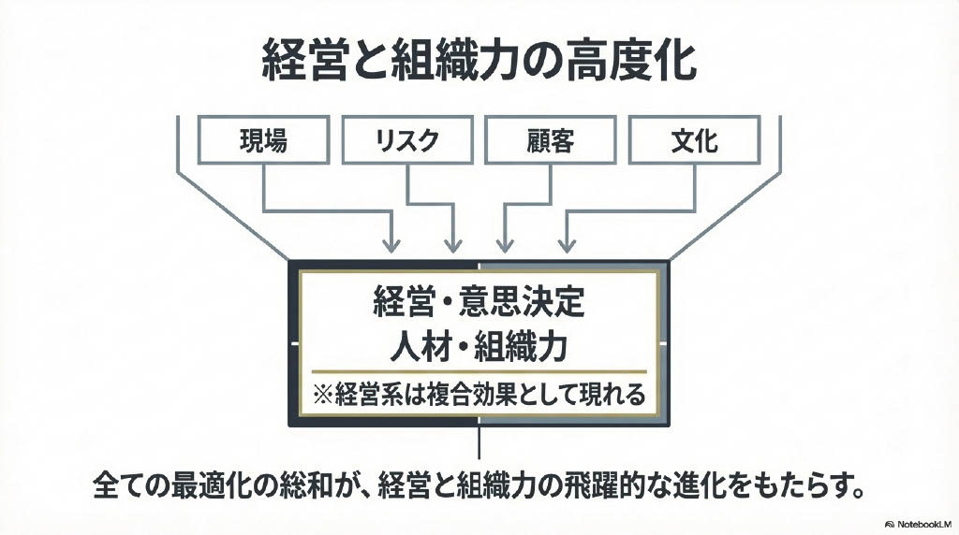

Slide 71
三原則もたらす効果、できること（１）
効果 番号 | 効果の名称 | 具体的な詳細・メリット | 期待される副次的な変化 (推測)
【仕事の可視化・管理】
① | 仕事が「見える」ようになる | 誰が何をいつやるか、どこまで進んでいるかが可視化される。 | 進捗管理の工数が削減され、チーム内での相互理解が深まる。
② | 業務の偏りが事前にわかる | 特定の人に仕事が集中しているかが一目瞭然。負荷分散を「事前に」できる。 | 特定のメンバーへの過負荷によるバーンアウト防止や健康管理の向上。
③ | 遅れやトラブルを先に察知できる | 予実差異をリアルタイムで把握、問題が大きくなる前に手が打てる。 | 納期遅延のリスク低減と、プロジェクトの成功率向上。
④ | 優先順位が明確になる | 「何から手をつけるか」が組織として決まる。「声の大きい人優先」から脱却。 | 重要度の低い業務の削減と、組織の戦略に沿ったリソース配置の実現。
⑤ | 「待ち」の時間が減る | 前工程が終わったら自動で次へ。「あの人待ち」で仕事が止まらない。 | リードタイムの短縮と、業務フロー全体のスピードアップ。
⑥ | 会議が減る | 「状況確認のための会議」が不要になる。集まらなくても状況がわかる。 | 実務に充てる時間の増加と、会議コストの削減。
⑦ | 報告書作成の手間が減る | データが蓄積されているので、報告書は「作る」のではなく「出力する」だけ。 | 事務作業の自動化による、コア業務への集中力の向上。
⑧ | 進捗報告を求めなくていい | 管理者による「どうなってる？」という確認が不要。システムで確認可能。 | 管理職と担当者間のコミュニケーション摩擦の軽減。
⑨ | 仕事の「抜け漏れ」がなくなる | 計画として登録されているため、「忘れてた」「聞いてない」の発生を防止。 | 業務品質の安定と、ミスに伴う謝罪・修正コストの削減。
⑩ | 期限管理が自動化される | 期限が近づくとアラートが出る仕組み。 | コンプライアンス遵守の徹底と、期限間際の心理的ストレスの緩和。

Slide 72
三原則もたらす効果、できること（２）
効果 番号 | 効果の名称 | 具体的な詳細・メリット | 期待される副次的な変化 (推測)
【現場の負担軽減】
⑪ | 月末・期末の「修羅場」がなくなる | 一個流しで日々処理完了。まとめて作業する必要がなくなる。 | ワークライフバランスの改善と、特定時期の離職率低下。
⑫ | 問い合わせが激減する | ルールの確認などをシステムで完結できる。 | 自己解決能力の向上と、バックオフィス部門の負荷軽減。
⑬ | 按分や転記から解放される | 実務データに基づき自動計算・紐付け。電卓が不要になる。 | 計算ミスの根絶と、高度な分析業務へのシフト。
⑭ | 手戻り・やり直しが減る | 計画段階で要件が明確になるため、後工程での齟齬がなくなる。 | コストパフォーマンスの向上と、仕事に対する納得感の増加。
⑮ | 連絡・確認・催促の手間がなくなる | システムで制御・可視化されているため、個別の確認が不要。 | 対人関係のストレス軽減と、円滑な業務連携の促進。
⑯ | 同じ数字を何度も入力しなくていい | One Fact, One Place。一度の入力でデータを使い回す。 | データの整合性向上と、二重入力による非効率の解消。
⑰ | 「探す」時間が減る | ルールや過去の経緯、必要な情報がシステムに集約されている。 | ナレッジへのアクセス性向上による意思決定の迅速化。
⑱ | 判断に迷わなくなる | システムが知識として最適な行動を保持している。 | 個人のスキル差による品質のバラつきの抑制。
⑲ | 電話で仕事が中断されない | 問い合わせ減少により、集中できる環境が整う。 | 生産性の最大化と、創造的な思考時間の確保。
⑳ | 紙が減る | 源流でデジタル化され、印刷・回覧・保管コストを削減。 | ペーパーレス化による環境負荷低減と保管場所の有効活用。

Slide 73
三原則もたらす効果、できること（３）
効果 番号 | 効果の名称 | 具体的な詳細・メリット | 期待される副次的な変化 (推測)
㉑ | 物理作業が減る | 封入・発送などのアナログ作業が削減または外部委託される。 | 単純作業からの脱却による、高付加価値業務への人員シフト。
㉒ | 残業が減る | 平準化と効率化により、特定の人・時期への負荷集中を解消。 | 従業員の満足度向上と、採用市場における競争力の強化。
㉓ | 「急ぎで！」に振り回されない | 計画があるため、緊急性の真偽を客観的に判断できる。 | 現場の混乱防止と、優先順位に基づいた着実な計画遂行。
【人材・組織力】
㉔ | 経験が浅くても正しく仕事ができる | 知識がシステムに組み込まれ、新人も迷わず遂行できる。 | 教育コストの削減と、組織全体での即戦力化のスピードアップ。
㉕ | 引継ぎが怖くなくなる | 知識がシステムに残るため、異動や退職でも業務が停滞しない。 | 流動性の高い組織構築と、属人化リスクの解消。
㉖ | 採用・育成の負担が軽くなる | システムがナビゲートするため、習熟期間が短縮される。 | 採用難易度の低下と、指導者の時間的余裕の創出。
㉗ | ベテランが「高度な仕事」に集中できる | ルーチンワークからの解放により、専門性を発揮。 | イノベーションの創出と、キャリアパスの明確化。
㉘ | 組織が学習し、進化し続ける | 現場の工夫が全社的な「知識」としてフィードバックされる。 | ボトムアップによる改善文化の定着と持続的な成長。
㉙ | 「あの人しか知らない」がなくなる | 暗黙知が形式知化され、組織の共有財産になる。 | 情報格差の解消による、フラットで協力的な組織環境。
㉚ | 若手が成長を実感できる | 正しいやり方で仕事を完遂する中でスキルが身につく。 | 自己効力感の向上と、次世代リーダーの育成促進。

Slide 74
三原則もたらす効果、できること（４）
効果 番号 | 効果の名称 | 具体的な詳細・メリット | 期待される副次的な変化 (推測)
㉛ | ベテランの知恵が埋もれない | 長年のノウハウがシステムを通じて次世代へ継承される。 | 組織としての競争力の維持と、歴史ある技術の継承。
㉜ | 多様な働き方ができる | 可視化により時短・リモート・交代勤務が容易になる。 | 多様な人材の確保と、ライフイベントに応じた柔軟なキャリア継続。
㉝ | 休みが取りやすくなる | 属人化の解消により、不在時も他者が補完できる。 | 有給取得率の向上と、職場内の心理的余裕の醸成。
㉞ | チームワークが生まれる | 仕事の状況が見えることで、自然と助け合いが発生する。 | 相互扶助の精神に基づいた強固な組織文化の形成。
㉟ | 評価が公正になる | 計画と実績の記録に基づき、客観的に評価可能。 | 評価への不満解消による、モチベーションの向上と定着率の改善。
【経営・意思決定】
㊱ | データに基づく経営判断ができる | リアルタイムの実績蓄積により、現状がいつでも把握可能。 | 勘や経験に頼らない、科学的な経営管理の実現。
㊲ | 決算が早くなる | 日々のデータ確定により、月次決算の大幅な迅速化。 | 経営課題の早期発見と、次の一手の早期着手。
㊳ | 管理会計が機能する | 按分計算が自動化され、手間なく詳細な分析が可能。 | 部門ごとの収益意識の向上と、緻密なコスト管理。
㊴ | 予算と実績の比較がリアルタイムでできる | 計画と実績が直結しており、乖離を即座に特定。 | 下方修正の未然防止と、迅速なリカバリープランの策定。
㊵ | 投資判断の精度が上がる | 正確なデータに基づき、最適なリソース配分を実現。 | 資本効率の向上と、不確実な投資による損失の回避。

Slide 75
三原則もたらす効果、できること（５）
効果 番号 | 効果の名称 | 具体的な詳細・メリット | 期待される副次的な変化 (推測)
㊶ | 事業別・拠点別の収益が見える | 多軸データにより、収益源が一目瞭然になる。 | 不採算部門の改善指示や、好調部門への積極投資が容易になる。
㊷ | 経営と現場の距離が縮まる | 共通のデータを基盤に会話することで認識のズレがなくなる。 | 全社的な目標達成に向けた一体感の醸成。
㊸ | 中期計画が立てやすくなる | 蓄積された過去データによる将来予測の精度向上。 | 実現可能性の高い戦略策定と、ステークホルダーへの信頼性向上。
㊹ | 外部への説明がしやすくなる | 監査や行政への報告資料をデータから即時作成可能。 | 外部機関に対する透明性の向上と、社会的信頼の獲得。
【リスク・ガバナンス】
㊺ | 責任の所在が明確になる | 「誰が・いつ・何を」行ったかの記録が確実に残る。 | 各人の責任感の向上と、ガバナンス体制の健全化。
㊻ | 失敗が「仕組みの改善」につながる | トラブルを知識の見直しに反映するフィードバック構造。 | 同じ失敗を繰り返さない、再発防止の徹底。
㊼ | 不正が起きにくくなる | 計画と実績が記録されるため、隠蔽が不可能になる。 | 内部統制の強化による、不祥事リスクの最小化。
㊽ | 監査対応が楽になる | データが整理されており、証跡探しに時間を取られない。 | 監査プロセスの効率化と、準備に伴う残業の抑制。
㊾ | コンプライアンスが強化される | ルールがシステムに組み込まれ、逸脱を防止。 | 法的リスクの回避と、倫理的な企業運営の定着。
㊿ | 災害・緊急時にも業務が継続できる | 知識と計画が共有されており、代替対応が容易。 | BCP（事業継続計画）の実効性向上。

Slide 76
三原則もたらす効果、できること（６）
効果 番号 | 効果の名称 | 具体的な詳細・メリット | 期待される副次的な変化 (推測)
【組織文化・働きがい】
51 | 「やらされ感」が減る | 計画段階の合意により、納得して業務に従事できる。 | 内発的動機付けの向上による、主体的な業務遂行。
52 | 達成感を得やすくなる | 進捗の可視化により、仕事の完了を実感できる。 | 日々の労働への満足度向上。
53 | 改善提案が増える | 知識を反映する仕組みがあるため、意見が無駄にならない。 | 改善マインドの全社的な波及。
54 | 現場の声が経営に届く | 実績データを通じて現場の実態が数字で伝わる。 | 現場主導の変革が起こりやすい風土の醸成。
55 | 「前例踏襲」から脱却できる | 計画を見直す仕組みにより、過去の踏襲に縛られない。 | 変化への対応力が高い、柔軟な組織体質。
56 | 心理的安全性が高まる | 失敗を仕組みの問題として捉える文化の形成。 | オープンな対話が増え、隠れた問題の早期発見につながる。
57 | 部門間の壁が低くなる | 仕事の流れが可視化され、相互の役割分担が明確になる。 | 部門間連携による相乗効果の創出。
58 | 「ありがとう」が増える | 個々の貢献が可視化され、認められやすくなる。 | 良好な人間関係の構築とポジティブな職場環境。

Slide 77
三原則もたらす効果、できること（７）
効果 番号 | 効果の名称 | 具体的な詳細・メリット | 期待される副次的な変化 (推測)
【外部・顧客対応】
59 | 顧客への対応が早くなる | リアルタイムな状況把握により、迅速な回答が可能。 | 顧客満足度の向上と、リードタイム競争での優位性。
60 | 顧客からの信頼が高まる | 「折り返し」を減らし、その場で確実な対応ができる。 | リピート率の向上と、良好な取引関係の維持。
61 | クレームが減る | 一個流しによる「処理漏れ」の防止。 | 謝罪コストの削減と、ブランド価値の保護。
62 | 取引先との連携がスムーズになる | 整理されたデータにより、外部とのやり取りが効率化。 | サプライチェーン全体の最適化。

Slide 78
いろいろなことができますが
マネジメントの要求
決まったことがどう実際に展開されているかわかる
展開された事柄が今どうなっているかわかる
➡︎ 仕事が運営可能になる
観測可能：何が起きているか分かる（ログ）
再現可能：誰がやっても回る（知識外出し）
制御可能：遅れる前に手が打てる（予実差異とWIP）

Slide 79
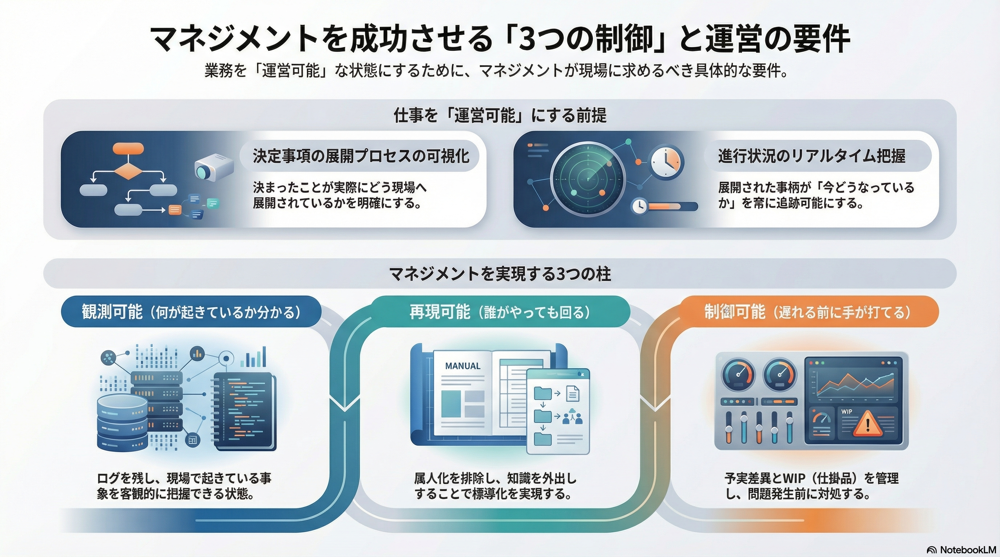

Slide 80
個別機能も考え方が変わる
問い合わせ対応
問い合わせをいかに楽に捌くか（AI ChatBot）
➡︎ そもそも問い合わせをしなくて済むようにするには
申請／報告
紙をなくすには（ワークフロー）
➡︎ 必要な側が情報を取りに来い
情報共有
情報を見てもらうには（イントラネット）
➡︎ 必要な人に必要な時に送りつける（必要だから見る）

Slide 81
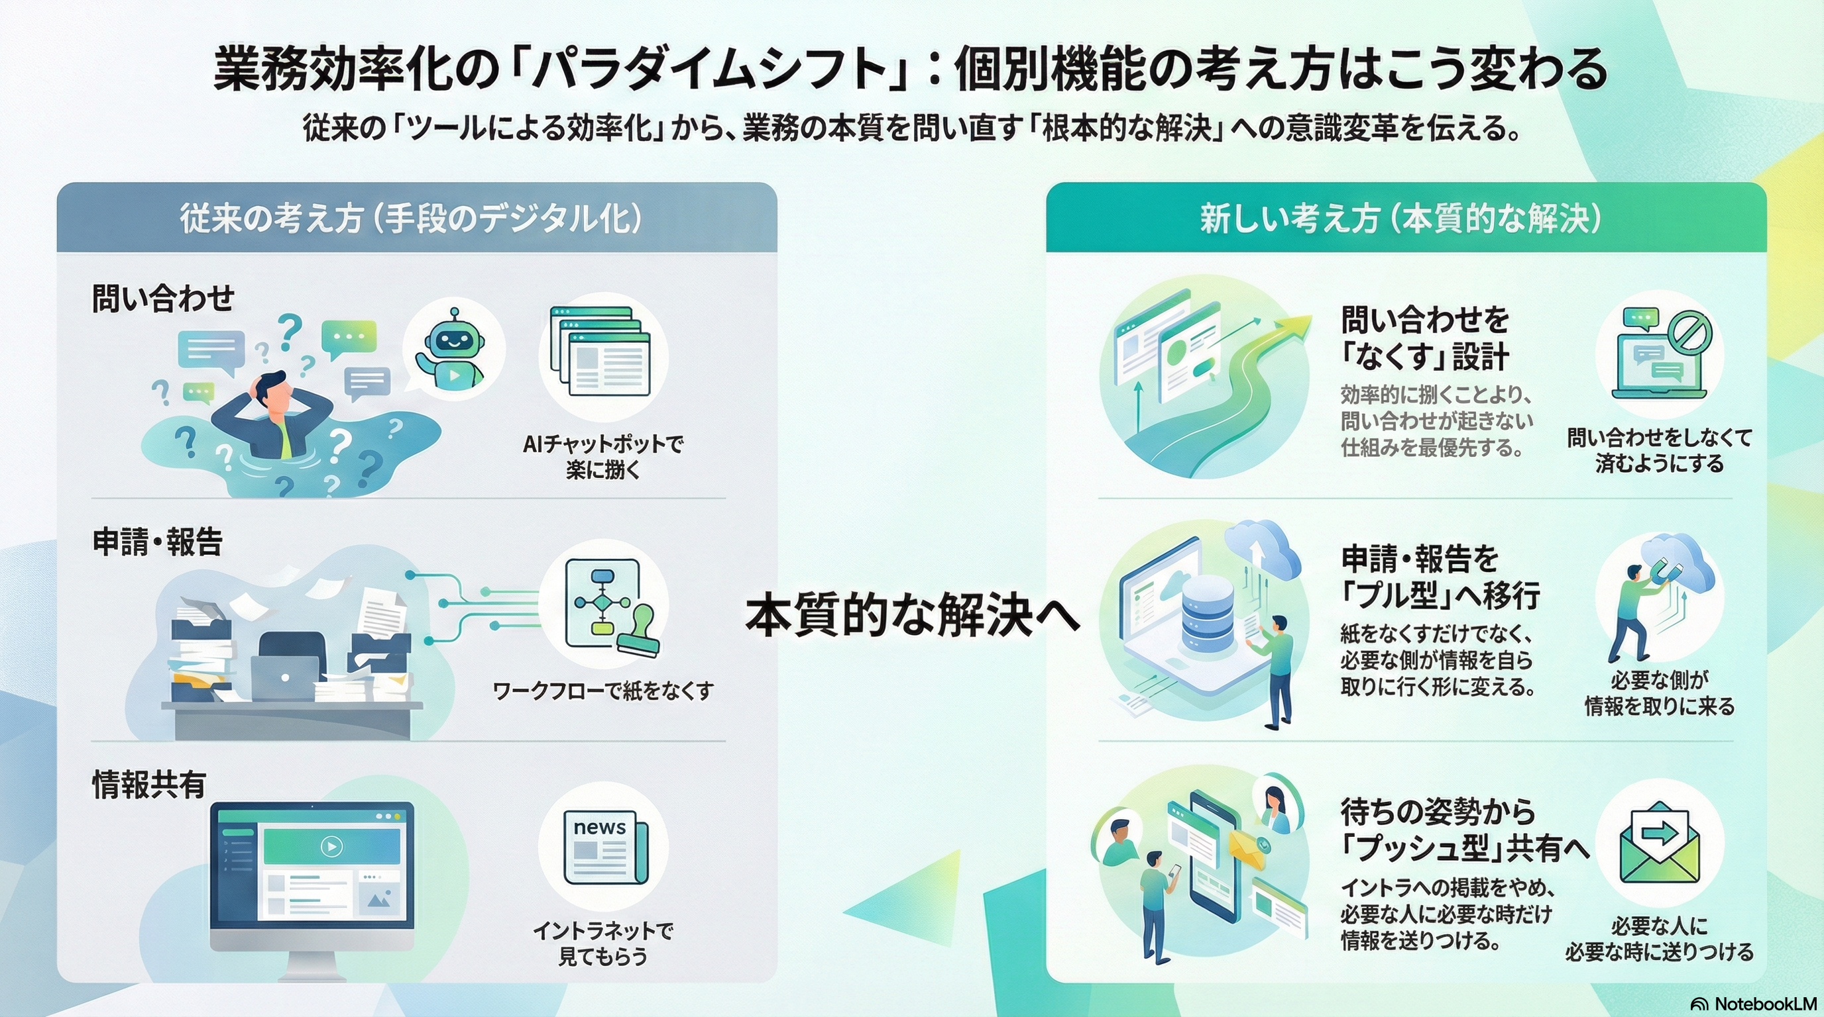

Slide 82
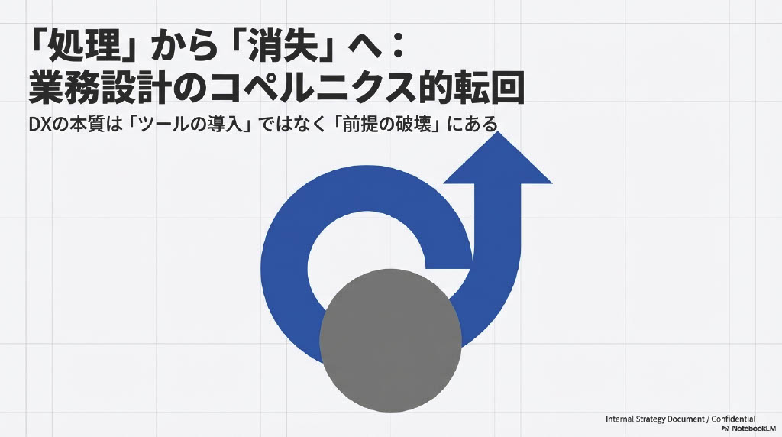

Slide 83
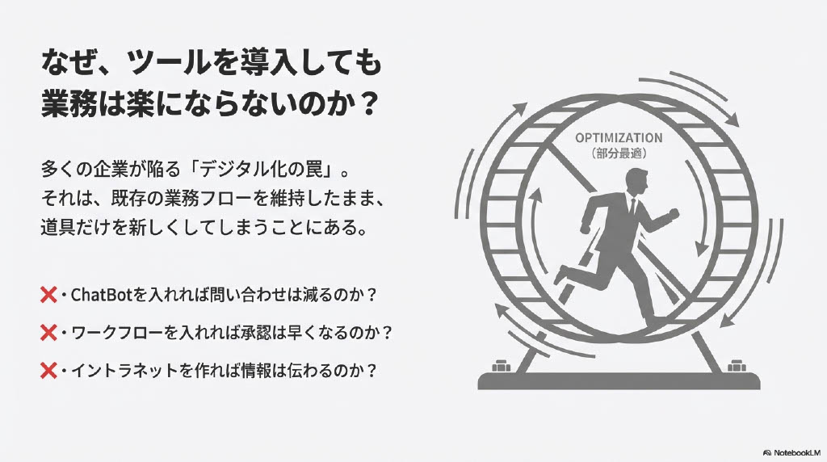

Slide 84
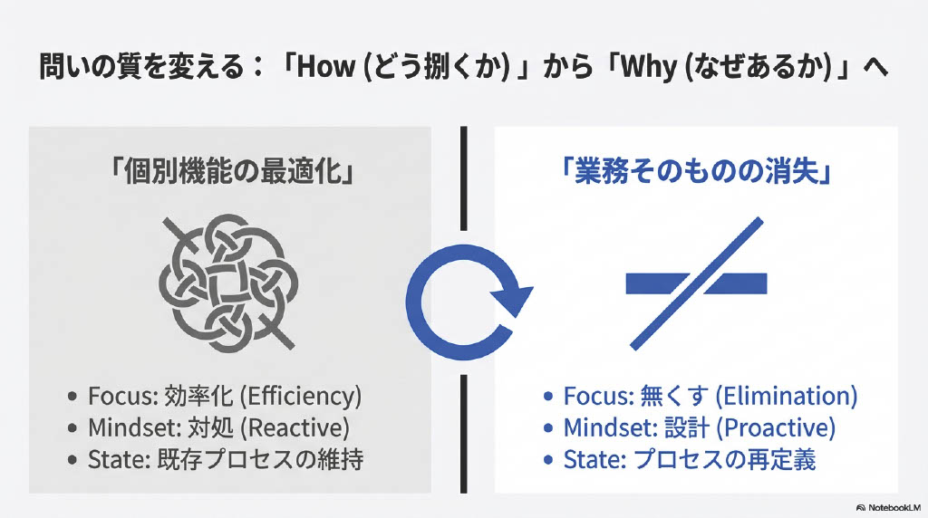

Slide 85
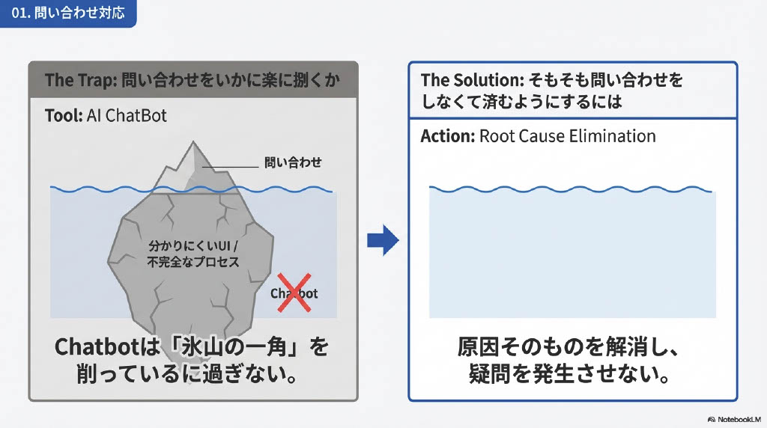

Slide 86
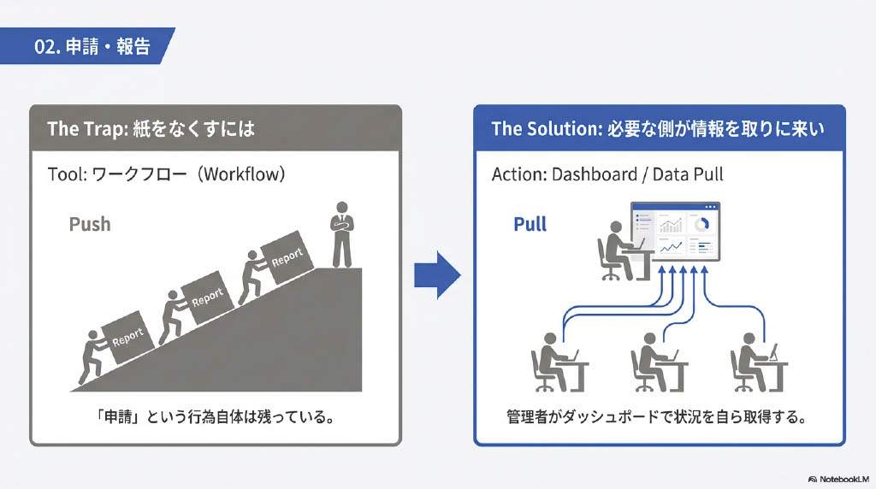

Slide 87
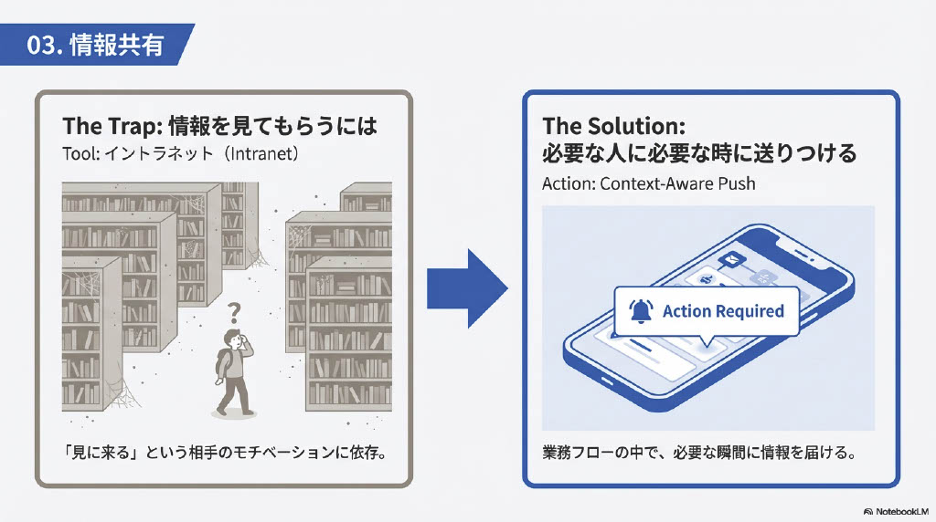

Slide 88
検討へ向けたご提案
なにができるか
対象（資源）のライフサイクルを管理できる
顧客のライフサイクル
契約毎でなく、人の一生のイベントのサイクルで見る
社員のライフサイクル
事務処理の対象ではなく、社員のイベントのサイクルで見る

Slide 89
実現に向けて 都市計画アプローチ
小さく産んで大きく育てる
作って終わりではない、継続を考える

Slide 90
都市計画アプローチ
都市計画
大規模な業務改革やシステム導入を「ビルの建て替え（一発勝負）」ではなく、「都市計画（終わりのないまちづくり）」として捉える考え方です。
既存の建物（今の業務やシステム）を使いながら、まずは「道路や水道（情報のバックボーン）」を整備し、優先度の高い区画から順番に、時間をかけて新しい街並み（業務プロセス）へと再生させていく手法です。
全体構想（マスタープラン）は最初に描く:
「最終的にどうなりたいか（第3章の3原則）」という全体図は最初に共有します。これがないと、個別の改善が「継ぎ接ぎ」になり、スパゲッティ状態に逆戻りするからです。
実装は局所的に、段階的に:
全体図に基づきながらも、着手するのは「最も効果が高い場所」や「痛みの激しい場所」からです。そこでの成功モデルを隣の区画へ広げていきます。

Slide 91
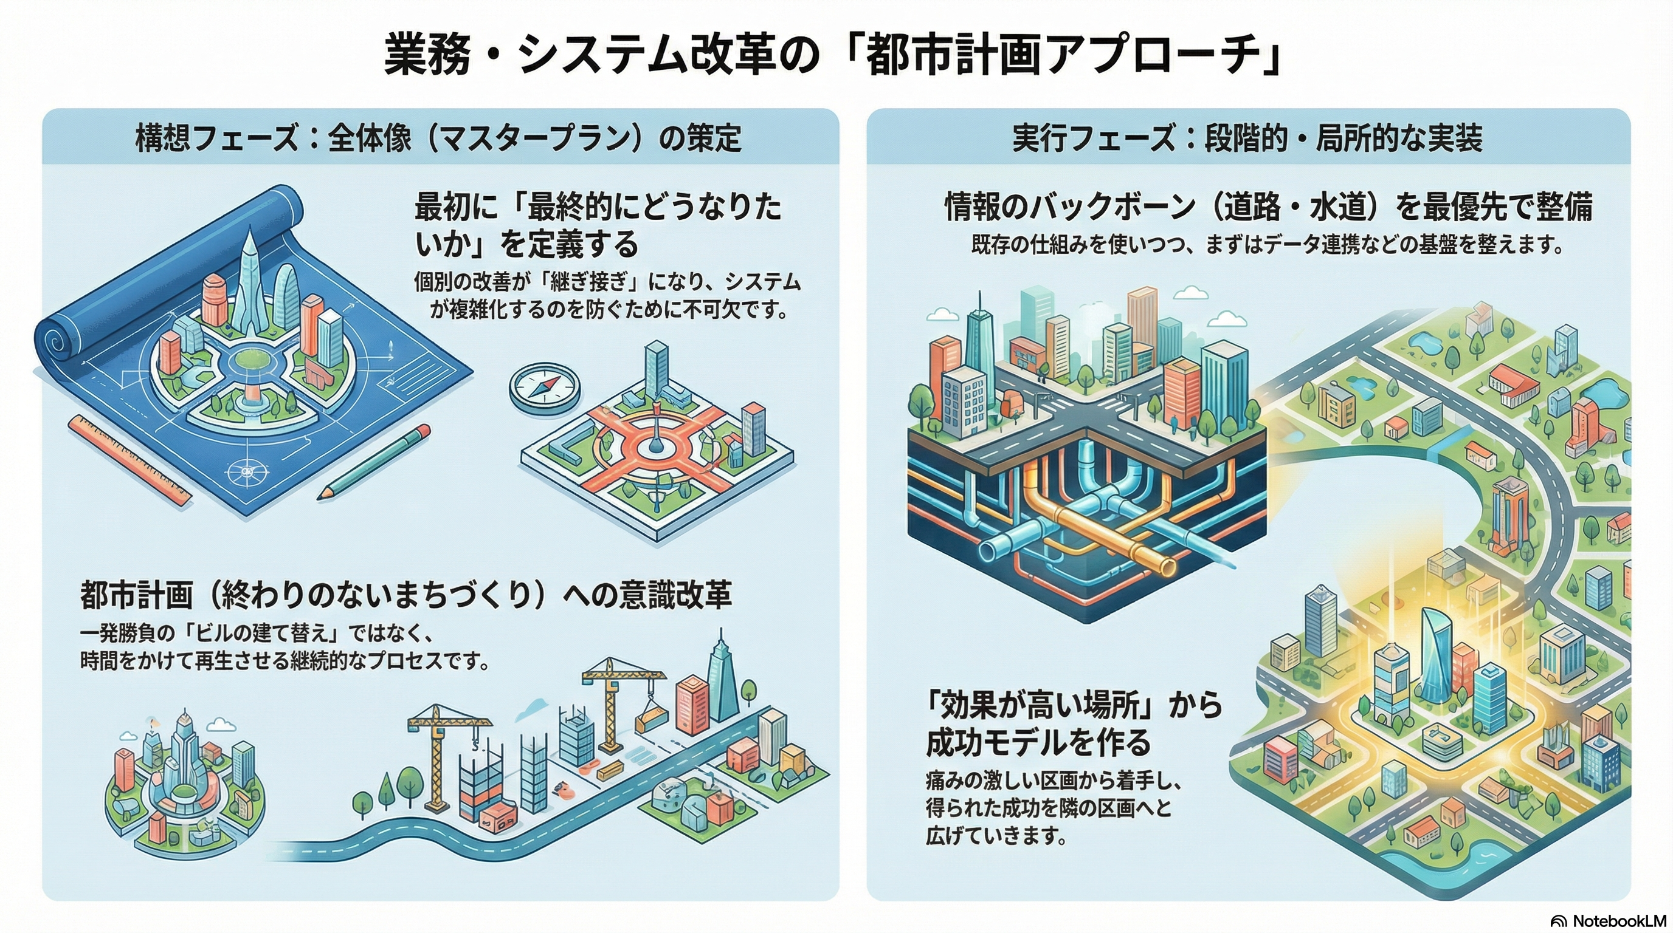

Slide 92


Slide 93


Slide 94


Slide 95


Slide 96


Slide 97


Slide 98


Slide 99


Slide 100


Slide 101


Slide 102
実現に向けたロードマップ
Phase 0：都市計画の策定と合意形成（～3ヶ月）
全体最適を見据えた「都市計画（マスタープラン）」の策定
Phase 1：業務構造の整理と「止血」（～6ヶ月）（仮）
現場の混乱を鎮め、デジタルの土台を作る
Phase 2：特定領域でのパイロット検証（6ヶ月～12ヶ月） （仮）
「一気通貫」のモデルケースを作る
Phase 3以降：全社展開と定常的な進化（12ヶ月～） （仮）
「変化し続ける組織」への移行

Slide 103
Phase 0：要求設計（３ヶ月）
都市計画
全体基本計画（Phase 1~3）の策定
Phase 1実施計画の策定
要求設計
みなさん（施主）の“原要求”から、“要求仕様”を“ビジネス要求”・“業務要求”・“機能要求”・“システム要求”として設計し、都市計画に反映します。
並行して、それらの要求の表現に使う言葉や概念を整理し、“マスターデータ構造”として設計します。
要求設計により、施主の要求を施工者（開発者）の設計に反映させます。

Slide 104
要求設計と都市計画策定
ヒアリング：
1日2セッション（2h目処）／週2回／2ヶ月＝20~30人・部署（対象はご相談）
隔週で進捗報告会
原則上田１名で実施（録音します）：月額○○○○円
※）メールその他でITに関するご相談もご対応します
ヒアリングの内容の整理
要求設計し都市計画を策定
質的研究であるM-GTA、SCQRM（構造構成的質的研究法、KJ法、生成AIなどを適用し作業しますが、作業途中の中間生成物はご提示できませんのでご了承ください。
注）最終成果物だけでなく、中間生成物、他からの入手物も含め全てのドキュメントをヒアリングの内容と並行して確認します（ご提示お願いします）。 また、現在利用されている「業務システムその仕様（特にER図、データベース構成、など一式）も確認します（ご提示お願いします）。

Slide 105
WBS

Slide 106
以上
最初の一歩、構想・計画してみること、をご検討ください

